Slide 1
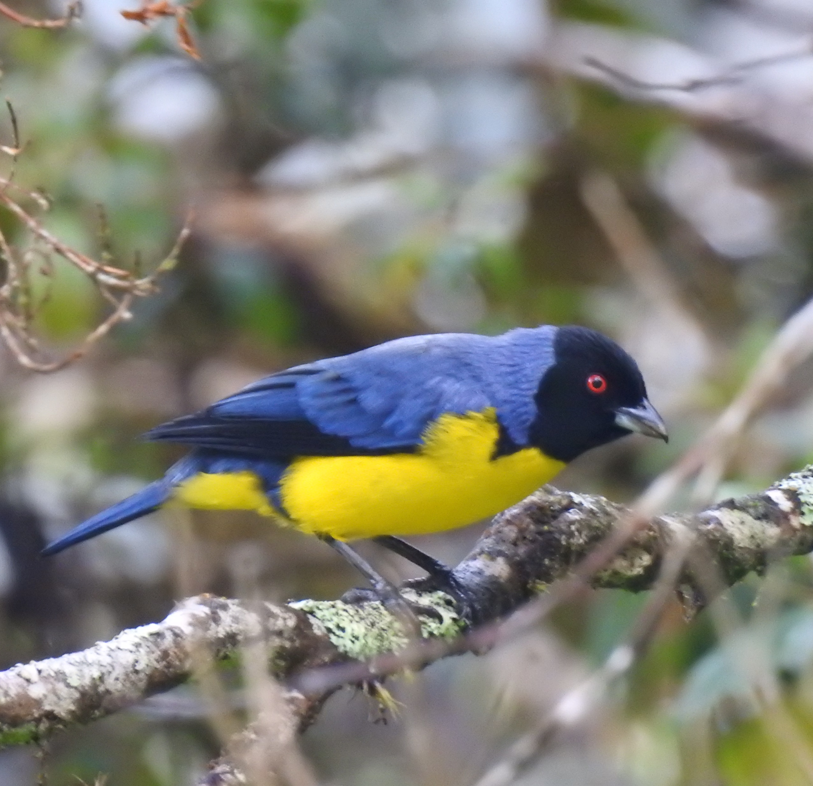
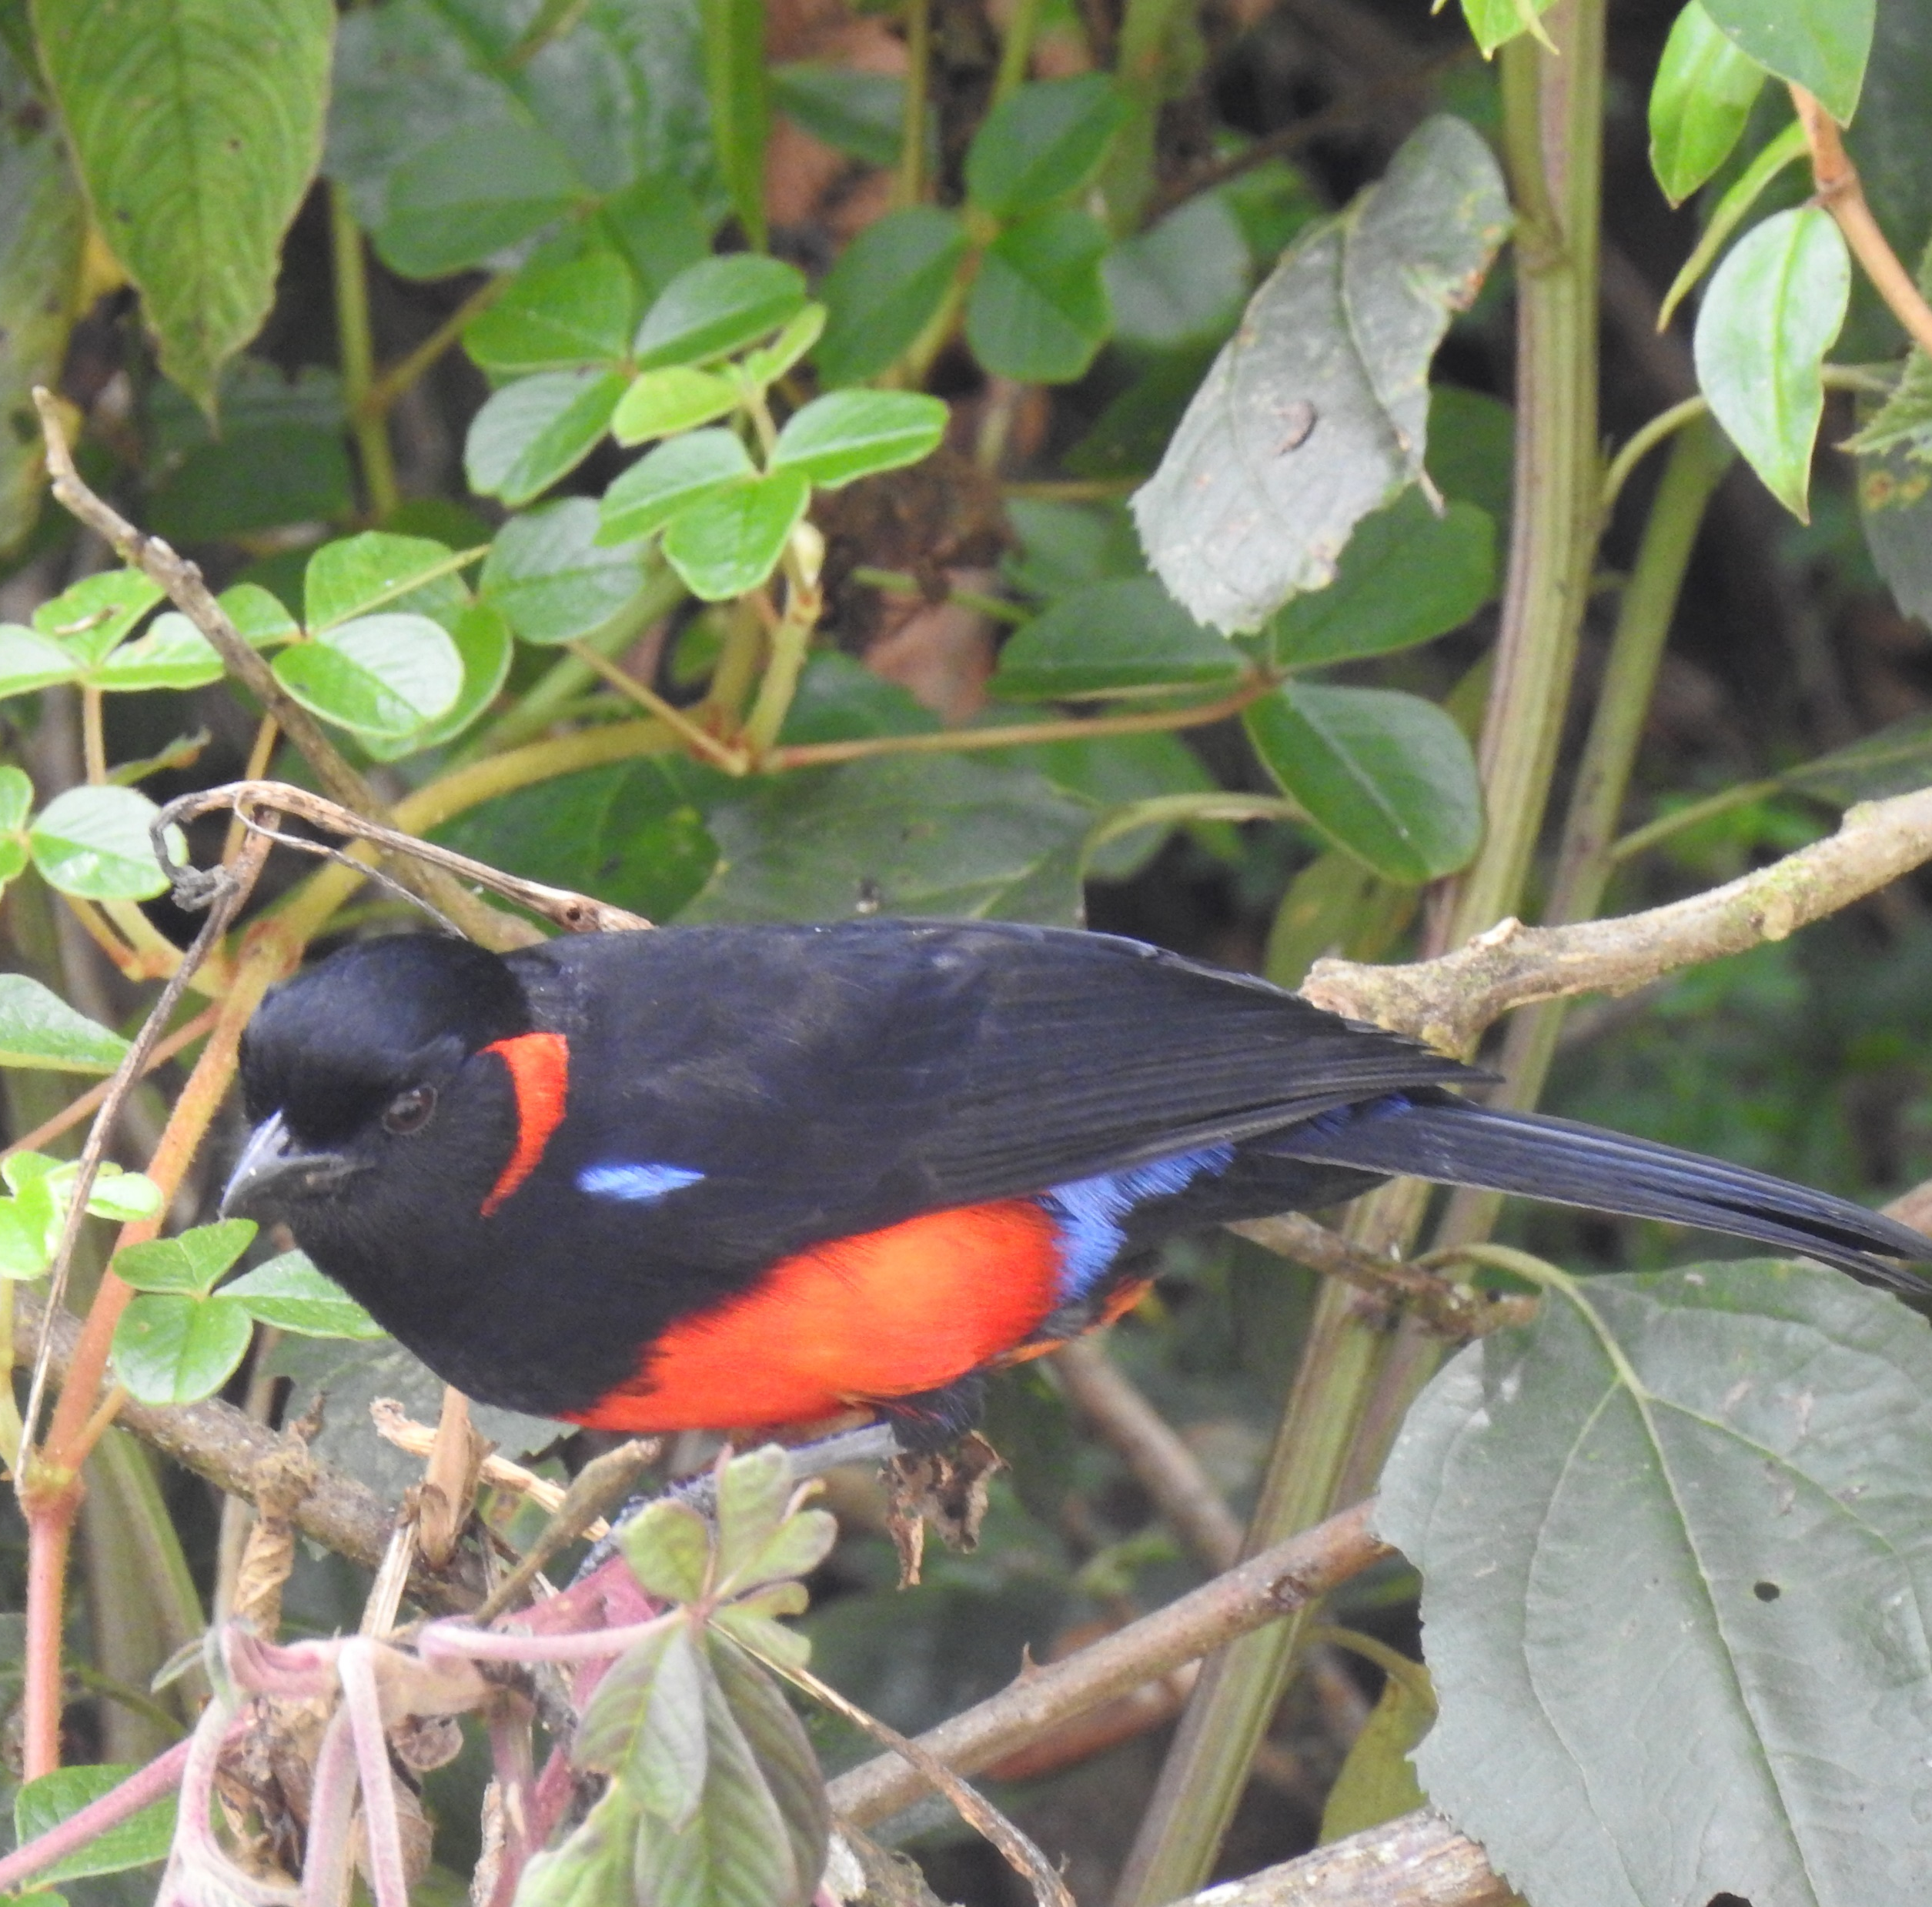
RENDICION DE CUENTAS 2025

Slide 2
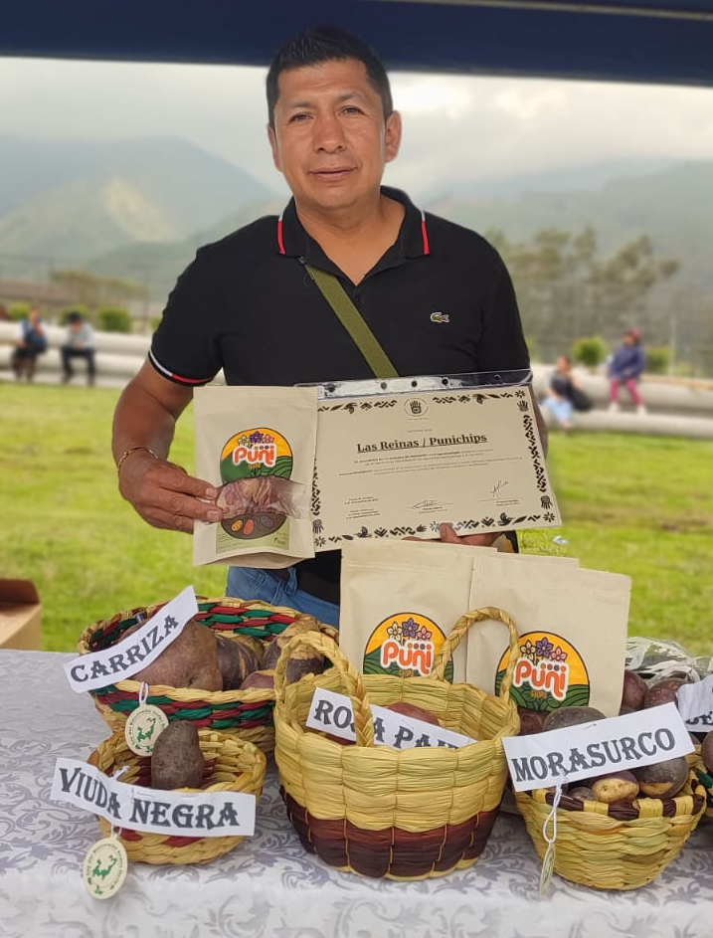
Quien soy
Soy Nelson Tacan | Vicepresidente GAD Parroquial | Comisión: Ornato, Medio Ambienten y Seguridad
una persona apasionada por la Agricultura y Ganadería. Realice las funciones de presidente en la Asociación Rancheros del Norte. Realizo apoyo voluntario en: Auxiliar en Veterinaria Inseminación Artificial Coordinador en determinados eventos religiosos, Deportivos y Culturales etc. | Art.12.- Del Vicepresidente.- Las atribuciones de la Vicepresidente o Vicepresidenta, son aquellas determinadas en el Art, 71 del Código Orgánico de Organización Territorial y Autonomía y Descentralización, incluidas además las siguientes: Subrogar al Vicepresidente o Vicepresidenta, en caso de ausencia temporal mayor a tres días y durante el tiempo que dure la misma. En caso de ausencia definitiva, el Vicepresidente o Vicepresidenta asumir hasta terminar el período. La autoridad reemplazante recibirá la remuneración correspondiente a la primera autoridad del ejecutivo; b) Cumplir las funciones de responsabilidades delegadas por el Vicepresidente o Vicepresidenta de la junta parroquial; c) Todas las correspondientes a su condición de vocal de la Junta Parroquial; d) El Vicepresidente o Vicepresidenta no podrán pronunciarse en su calidad de vocales sobre la legalidad de los actos o contratos que hayan ejecutado durante sus funciones como ejecutivos. Las resoluciones que la Junta Parroquial adopte contraviniendo esta disposición, serán nulas; y, e) Las demás que prevea la ley y las resoluciones de la junta parroquial. | Conocer las necesidades y problemas del medio ambiente del territorito; Gestionar la prevención de riesgos naturales y antrópicos; Gestionar con las organizaciones de las juntas de agua campañas para el cuidado y preservación del agua; Gestionar el manejo sustentable de los recursos naturales; Gestionar la prevención y mitigación de los problemas de medio ambiente; Impulsar el reciclaje como estrategia para fortalecer el cuidado al medio ambiente; Emite conclusiones y recomendaciones de los asuntos de su comisión; y, Emitir acuerdos y resoluciones de los asuntos de su comisión

Slide 3
Objetivo General
Promover el desarrollo sostenible de la parroquia y sus comunidades,
para mejorar la calidad de vida de sus habitantes; a través de la implementación
de políticas publicas enmarcadas dentro de la Constitución de la Republica del
Ecuador y demás normativa relacionada.
Objetivos específicos
1- Cumplir con el mandato ciudadano y desempeñar las atribuciones y deberes
Que corresponden los vocales de la junta parroquial.
2- Presentar proyectos de resoluciones y fiscalizar las acciones del ejecutivo Parroquial
3- Fortalecer el sistema organizativo y de liderazgo en los barrios y comunidades con enfoque
de genero, así como el sistema de participación y planificación ciudadana de la Parroquia.
4- Fortalecer y capacitar a los funcionarios del GAD Parroquial para mejorar los servicios
Institucionales y fortalecer la gestión publica Parroquial.

Slide 4
MATRIZ DE PLAN PLURIANUAL
OBJETIVO ESPECIFICO | METAS A CUMPLIR | ESTRATEGIAS DE ARTICULACION | ACTIVIDADES A DESARROLLAR | 1 | 2 | 3 | 4
01- Fortalecer el sistema organizativo y liderazgo en los barrios y comunidades con enfoque de genero | 100% | Convocatoria moradores de barrios y comunidades con fechas especificas | 01- Organizar barrios y comunidades con sus directivas correspondientes. 02- Realizar el presupuesto participativo con la colaboración de organismos parroquiales para la priorización de obras y demás acciones. 03- Coordinar con autoridades pertinentes para la actualización del PDOT. | x | x | x | x
 |  |  |  | x | x | x | x
 |  |  |  | x

Slide 5
02- Cumplir con el mandato ciudadano y desempeñar las atribuciones y deberes que corresponden a los vocales de la junta parroquial | 100% | Acatar normas y disposiciones que se encuentran en la ley y reglamentos conexos | 01- Fortalecer la cultura y tradiciones de nuestro pueblo. 02- Fomentar eventos culturales en diferentes fechas: culturización del carnaval, aniversario de la parroquia, y más oportunas. 03- Gestionar ante los diversos organismos del estado para recibir ayudas a personas con enfermedades catastróficas. 04- Organizar eventos deportivos y educativos en varias fechas con la niñez, juventud y personas adultas. 05- Implementar y mejorar alternativas de seguridad ciudadana por desastres naturales en los lugares turísticos, gastronómicos y artesanales. 06- Gestionar proyectos productivos agroecológicos con entidades del gobierno central, provincial, municipal y ONGs. 07- ejecutar el plan elaborado por la UPEC en promoción, difusión e información de nuestros lugares turísticos y gastronomía del sector. | X | X | X | X
 |  |  |  | X | X | X | X
 |  |  |  | X | X | X | X
 |  |  |  | X | X | X | X
 |  |  |  | X | X | X | X
 |  |  |  | X | X | X | X
 |  |  |  | X | X | X | X

Slide 6
02- Cumplir con el mandato ciudadano y desempeñar las atribuciones y deberes que corresponden a los vocales de la junta parroquial | 100% | Acatar normas y disposiciones que se encuentran en la ley y reglamentos conexos | 08- Gestionar ante el departamento del ambiente del gobierno provincial municipal y otras dependencias para evitar la deforestación del bosque natural en las partes altas. 09- Implementar proyecto de reforestación cercas vivas, sistemas silvopastoriles para mejoramiento de pastos y la protección de las cuencas hidrográficas y ríos. 10- Gestionar ante las autoridades competentes la atención oportuna para hacer las calles del centro poblado y las vías rurales en magnifico estado. 11- Establecer convenios con el GAD municipal de Tulcán para la dotación de espacios recreativos. 12- Gestionar ante el municipio de Tulcán la elaboración de planes, programas y proyectos a implementar. | X | X | X | X
 |  |  |  | X | X | X | X
 |  |  |  | X | X | X | X
 |  |  |  | X |  | X
 |  |  |  | X | X | X | X

Slide 7
03- Presentar proyecto de resoluciones y fiscalizar las acciones del ejecutivo parroquial. | 75% | - Planificar en beneficio de la colectividad. - Entrega de proyectos a las diferencias instancias para las cuales fueron previstos. - Gestionar los proyectos hasta dar cumplimientos. | 01- Establecer convenios con el municipio de Tulcán para el adecentamiento de vías urbanas con adoquinados. 02- Gestionar ante el Municipio de Tulcán y Prefectura la dotación de cursos para la juventud (música, pintura, danza, teatro) 03- Gestionar antes ONGs, la realización de campañas de salud, fortalecimiento de las escuelas del agua y generacional para nuestra población. 04- Gestionar ante GAD municipal proyectos de ayuda social para nuestros adultos mayores, niños, madres gestante etc. 05- Gestionar recursos para fomentar la productividad. 06- Gestionar ante el gobierno provincial la capacitación en diversos temas para agricultores y ganaderos. |  | X
 |  |  |  | x | x | x | x
 |  |  |  | x | x | x | X
 |  |  |  | x | x | x | x
 |  |  |  | x | x | x | x
 |  |  |  | x | x | x | x

Slide 8
 |  |  | 07- Lograr acuerdos con los dueños de los terrenos por donde hay que habilitar caminos para que den sus consentimientos y poder de esa manera abrir los mismos. 08- Gestionar ante el municipio de Tulcán para la dotación de un museo informativo al ingreso de la parroquia (ingreso panamericano). | x | x |  | x |  | X
 |  |  |  | x | x
04- Fortalecer y capacitar a los funcionarios del GAD parroquial para mejorar los servicios institucionales y fortalecer la gestión pública | 90% | - Organización de talleres de capacitación. - Convocatoria a autoridades parroquiales y demás personal para dichas capacitación. | 01- Capacitar a los funcionarios del GAD parroquial en temas de servicio y atención al cliente. 02- Gestión ante el GAD municipal y ONGs para capacitar a las nuevas autoridades en temas como: gestión pública. | x |  | x |  | x |  | x
 |  |  |  | x |  | x |  | x |  | x

Slide 9
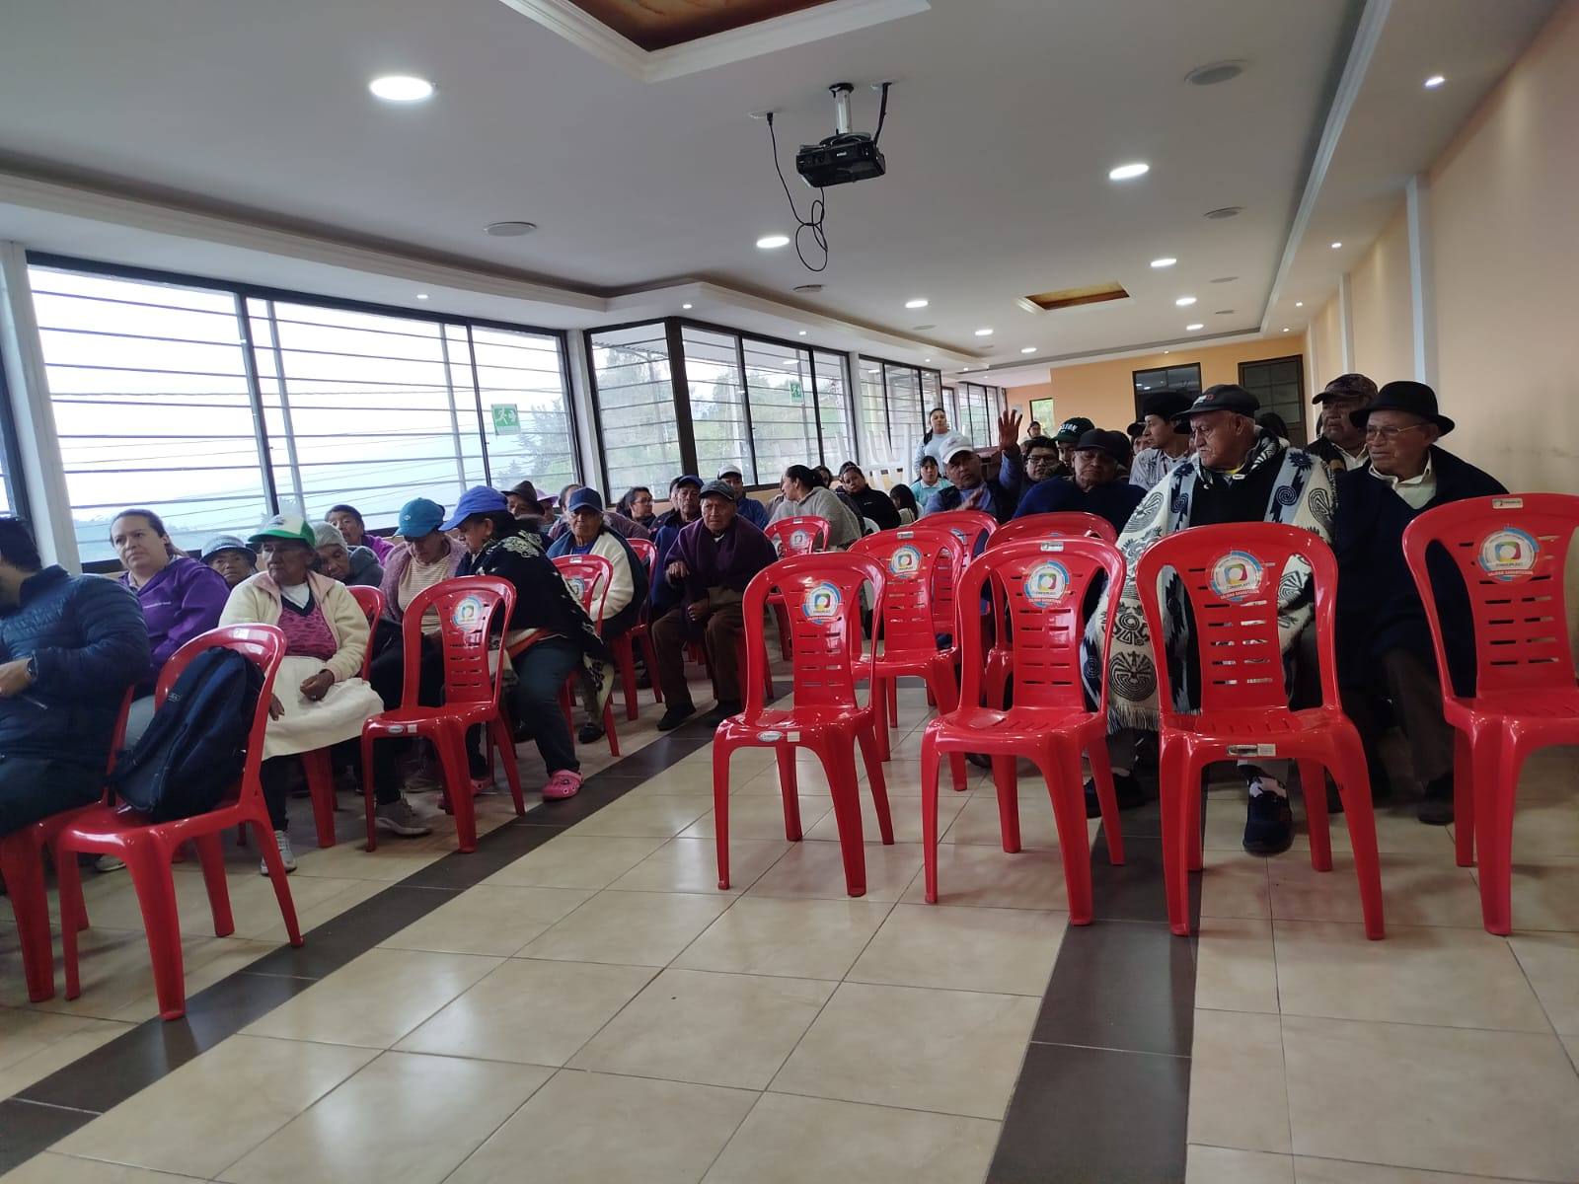
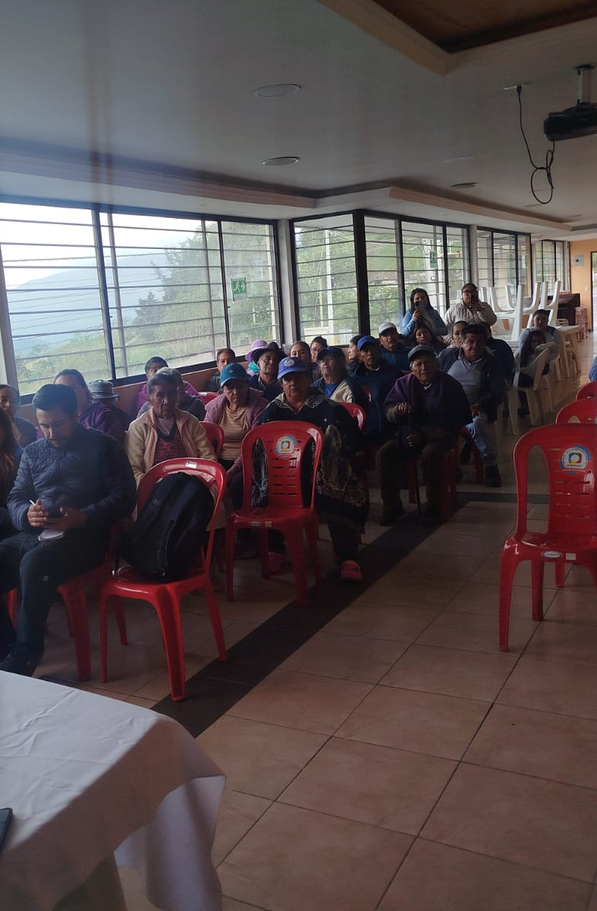
01- 02 Realizar el presupuesto participativo con la colaboración de organismos parroquiales para la priorización de obras y demás acciones.

Slide 10
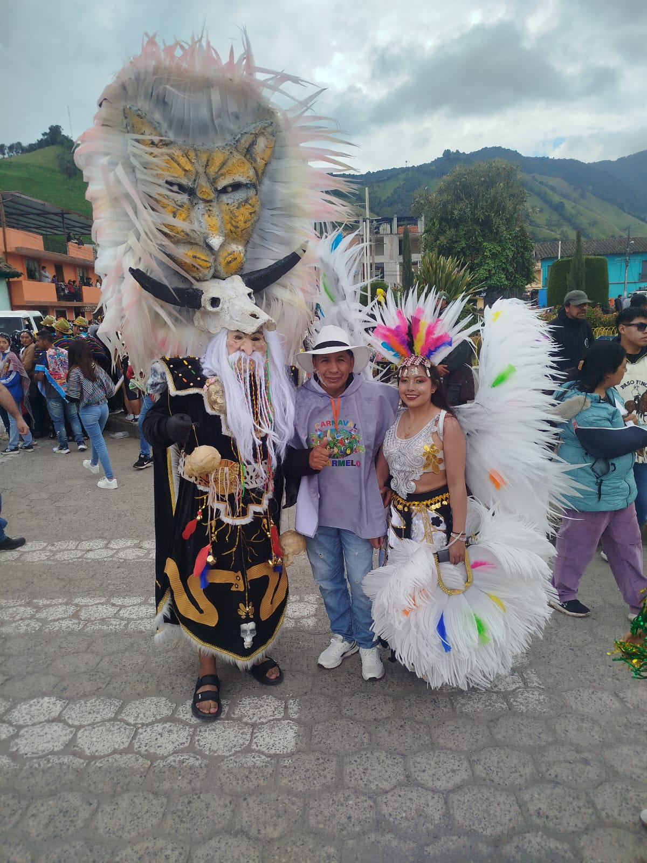
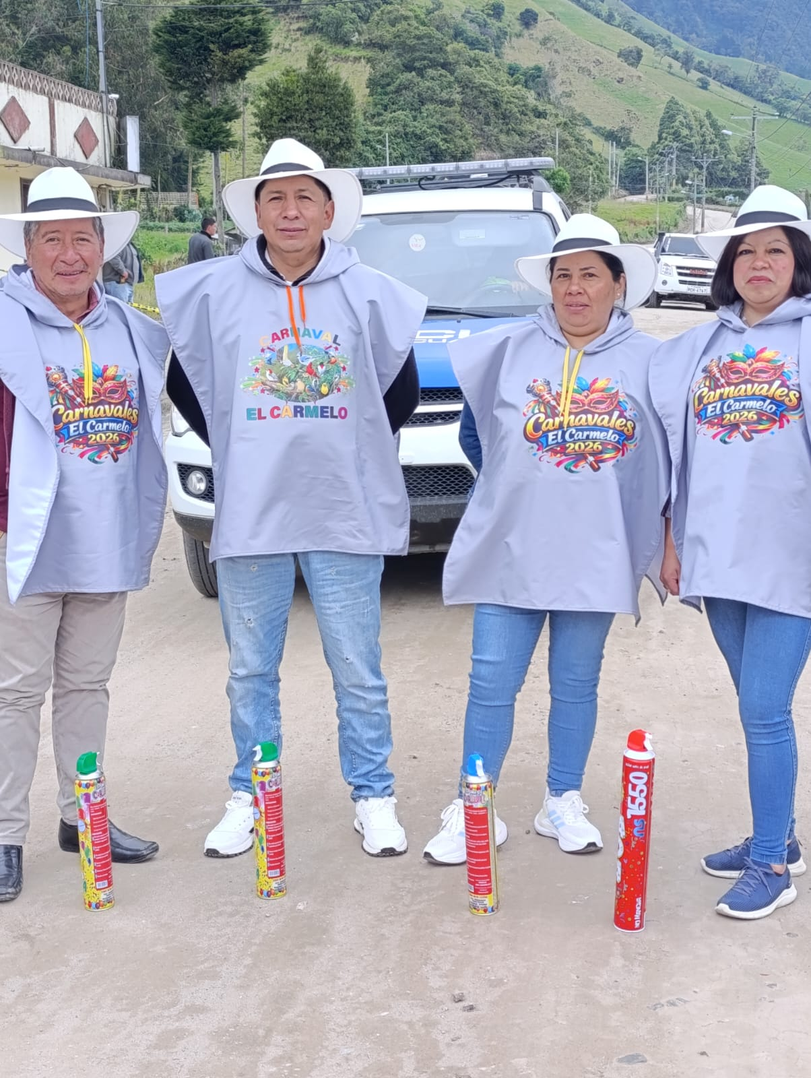
02 – 02
Fomentar eventos culturales en diferentes fechas: culturización del carnaval,
aniversario de la parroquia, y más oportunas.

Slide 11
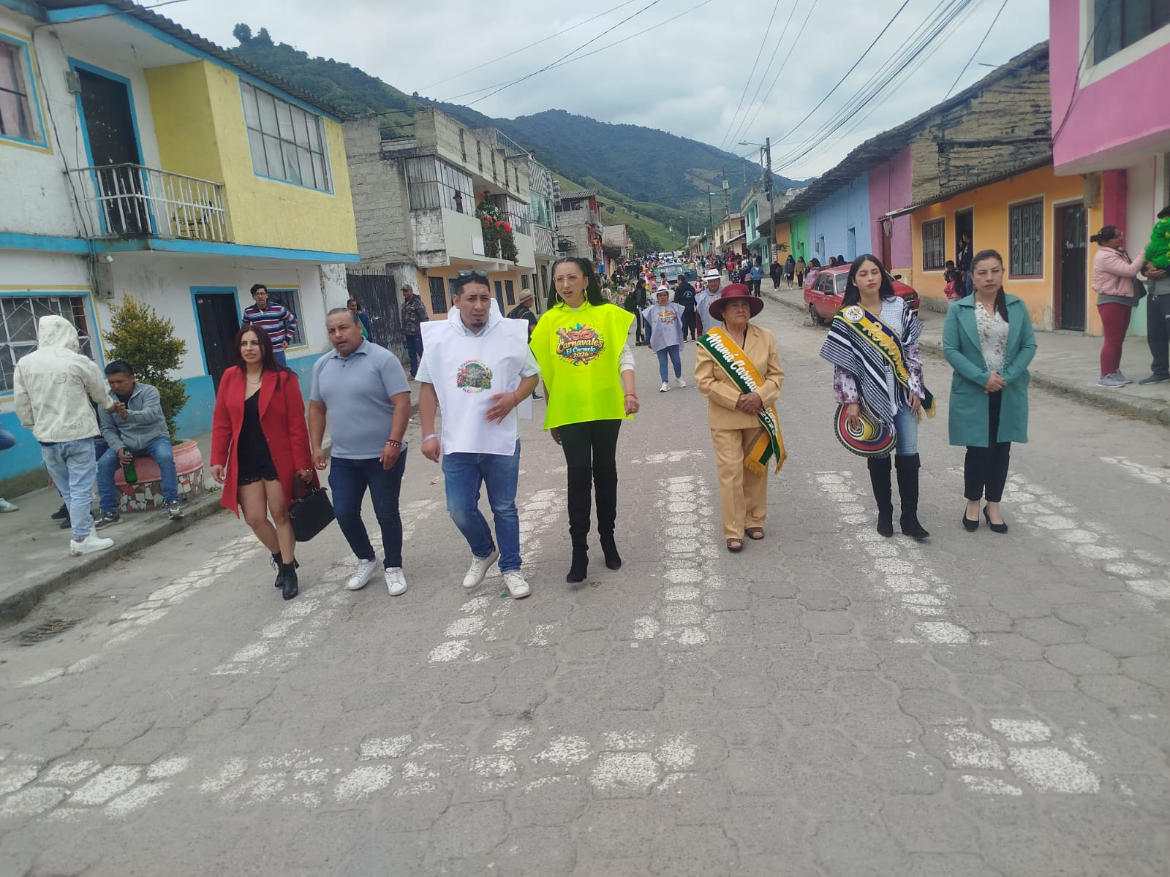
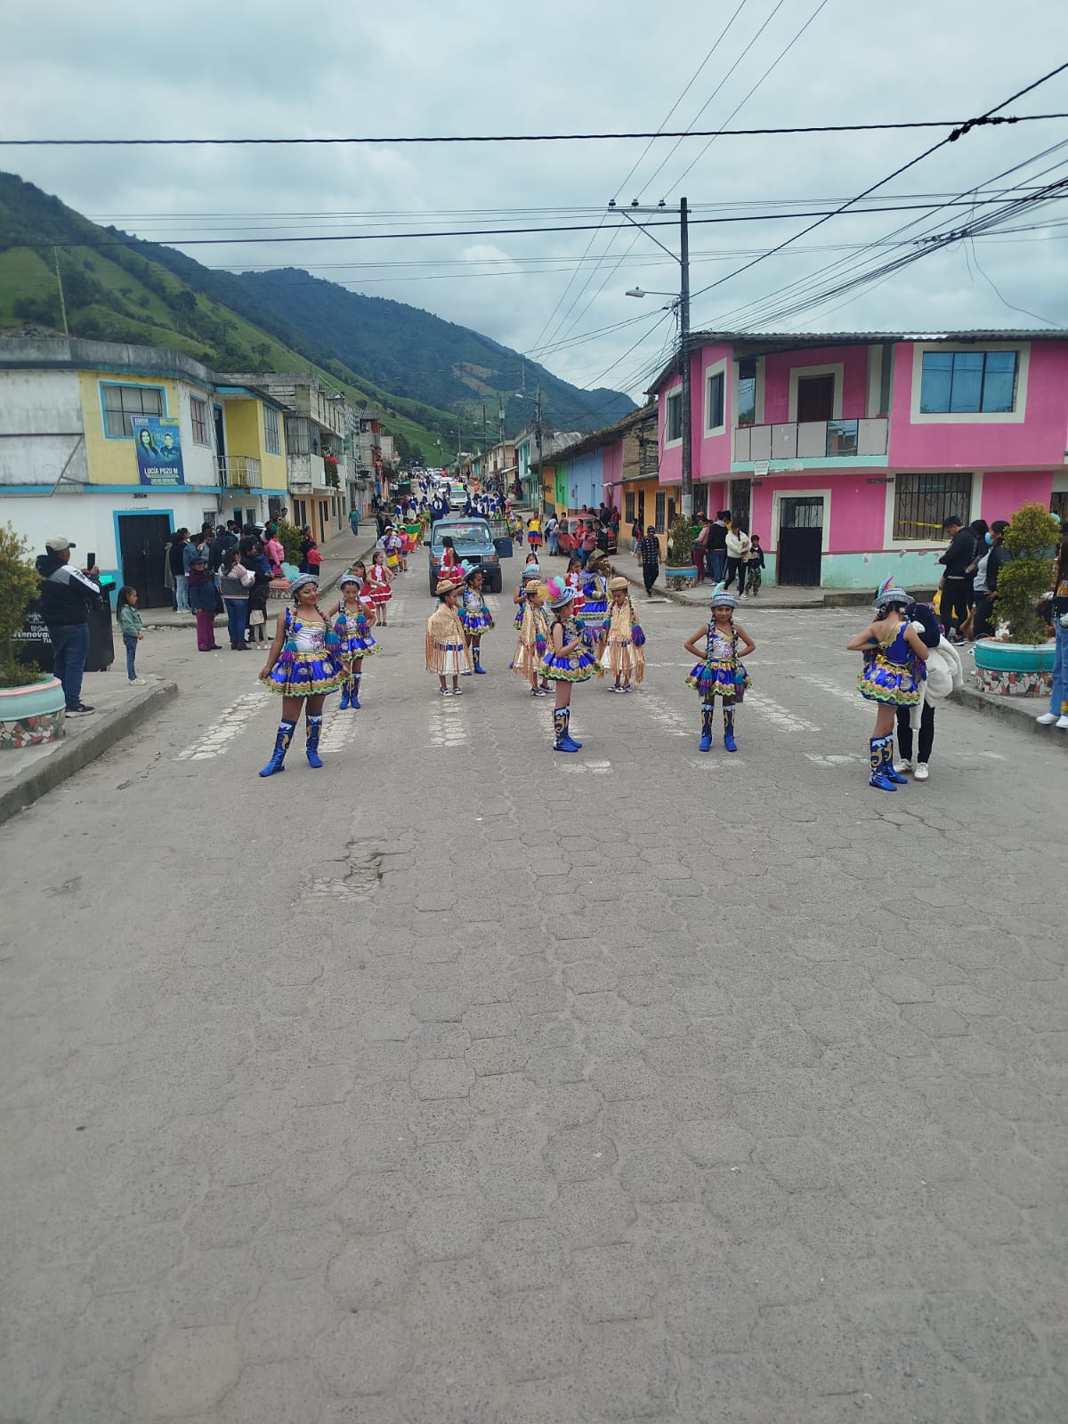

Slide 12
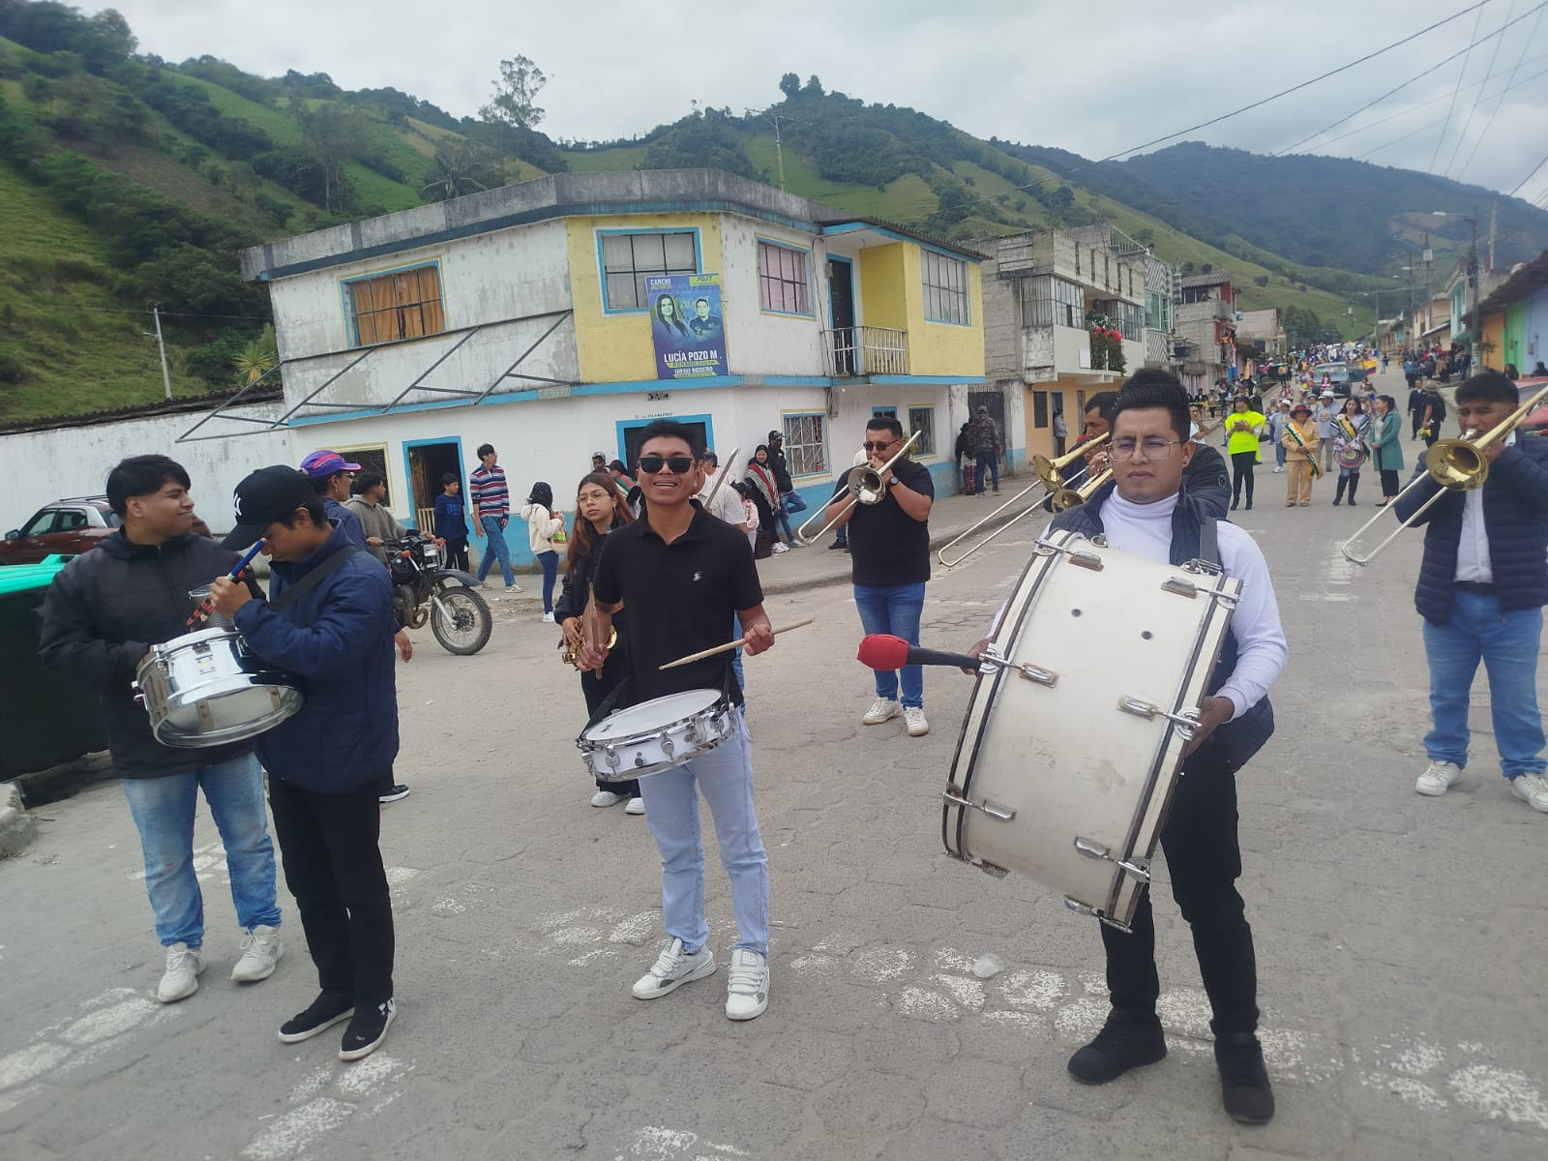
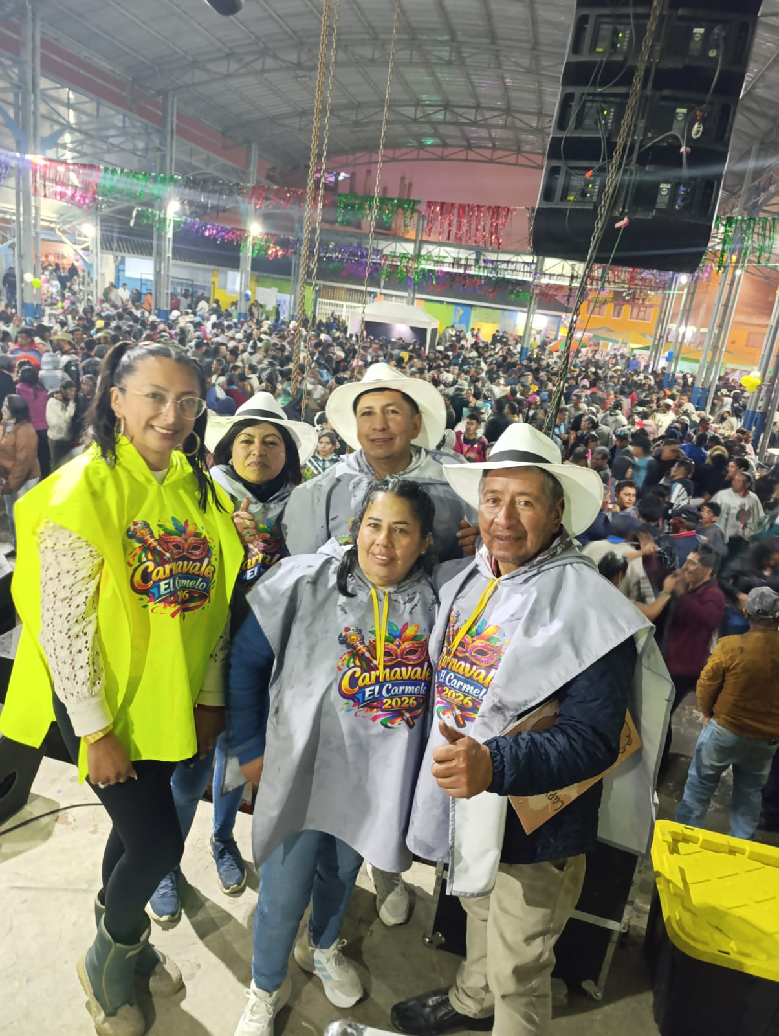

Slide 13
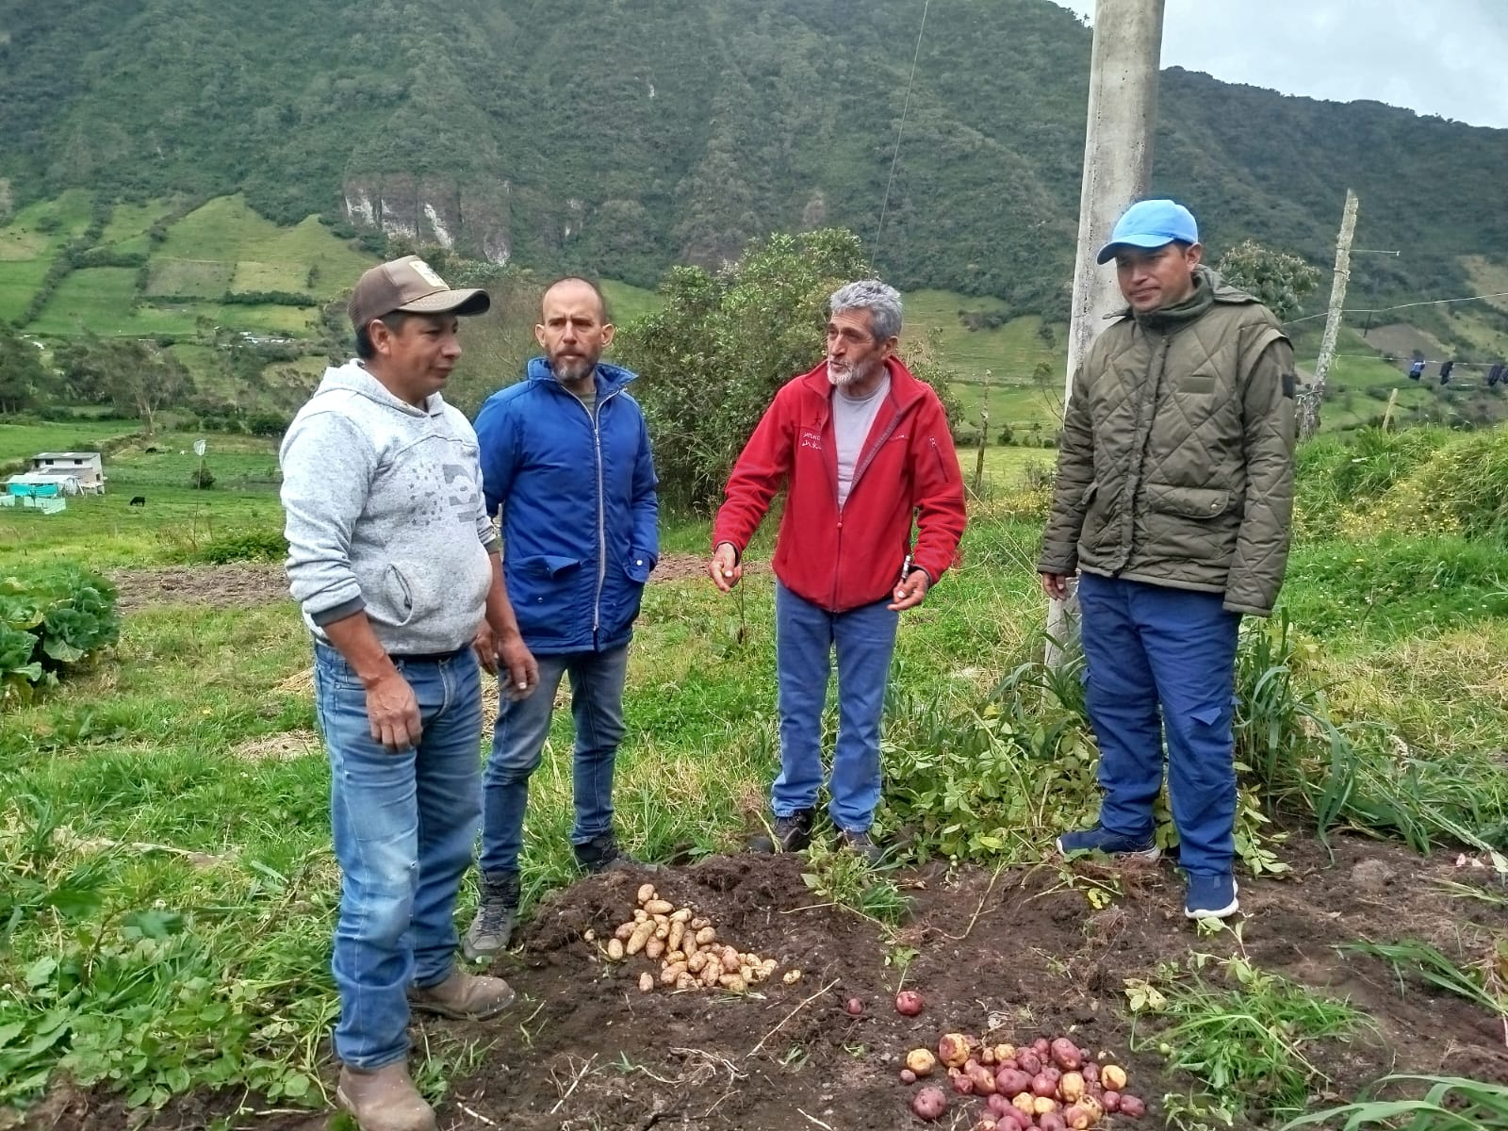
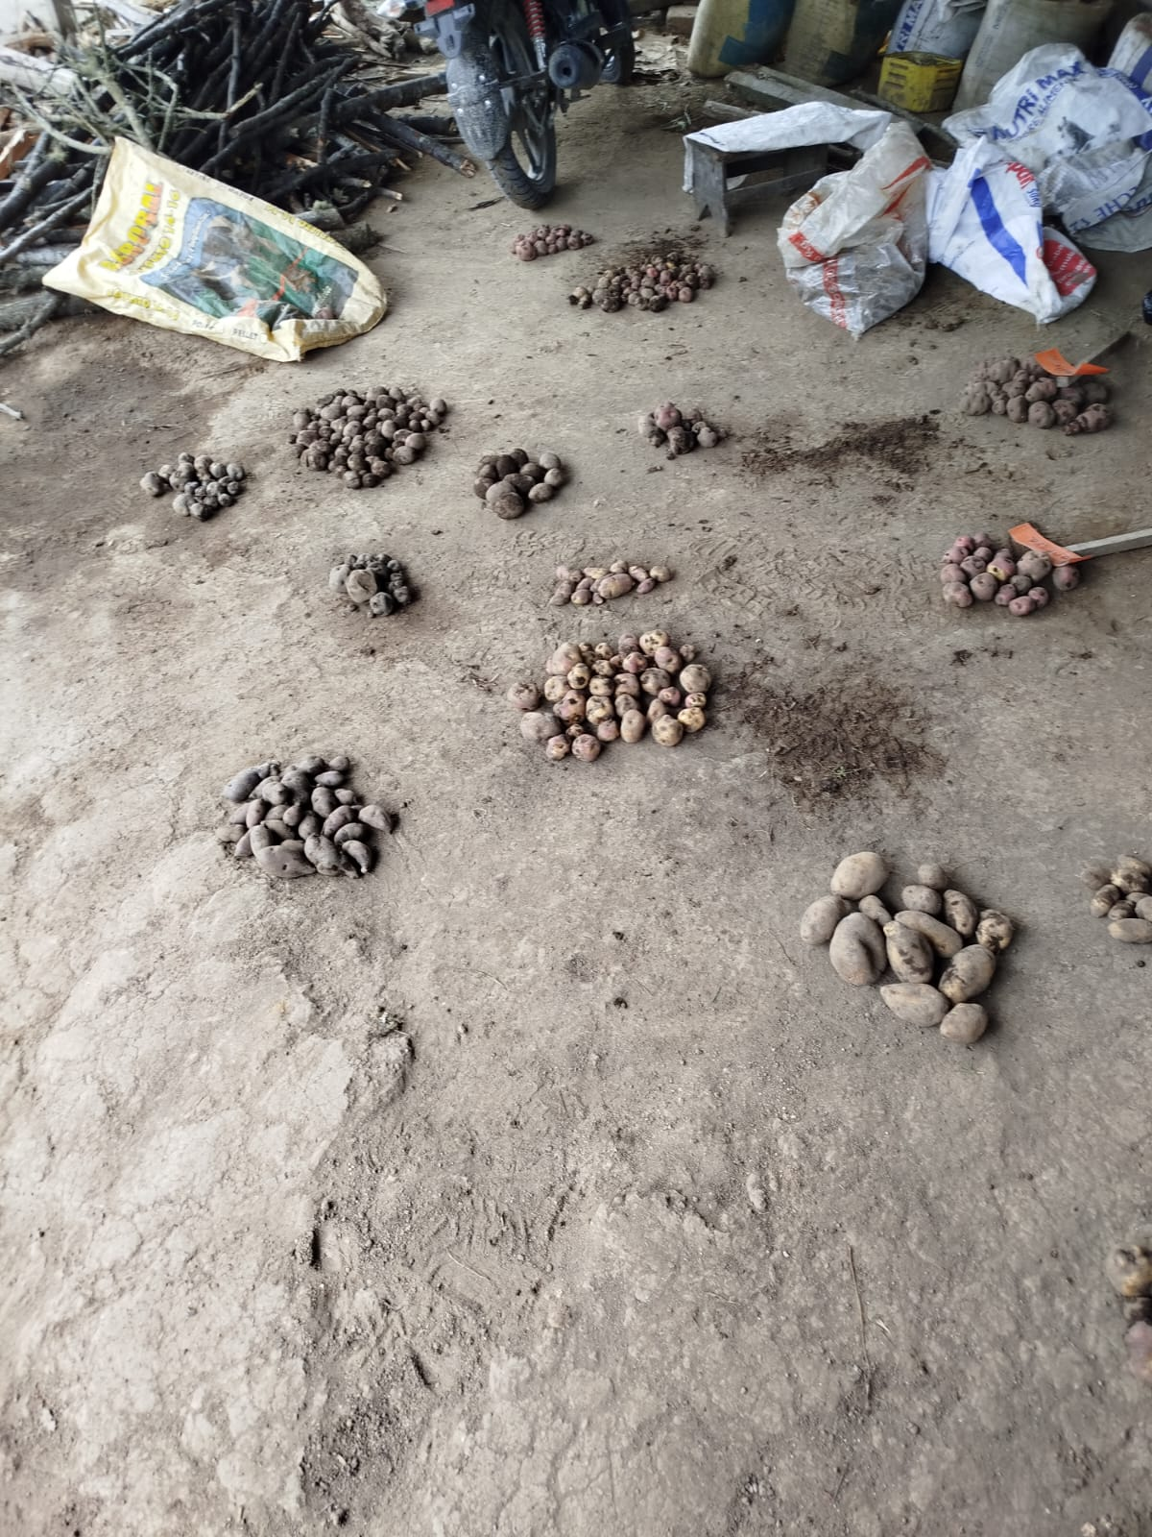
2 – 06 Gestionar proyectos productivos agroecológicos con entidades del gobierno central, provincial, municipal y ONGs.

Slide 14
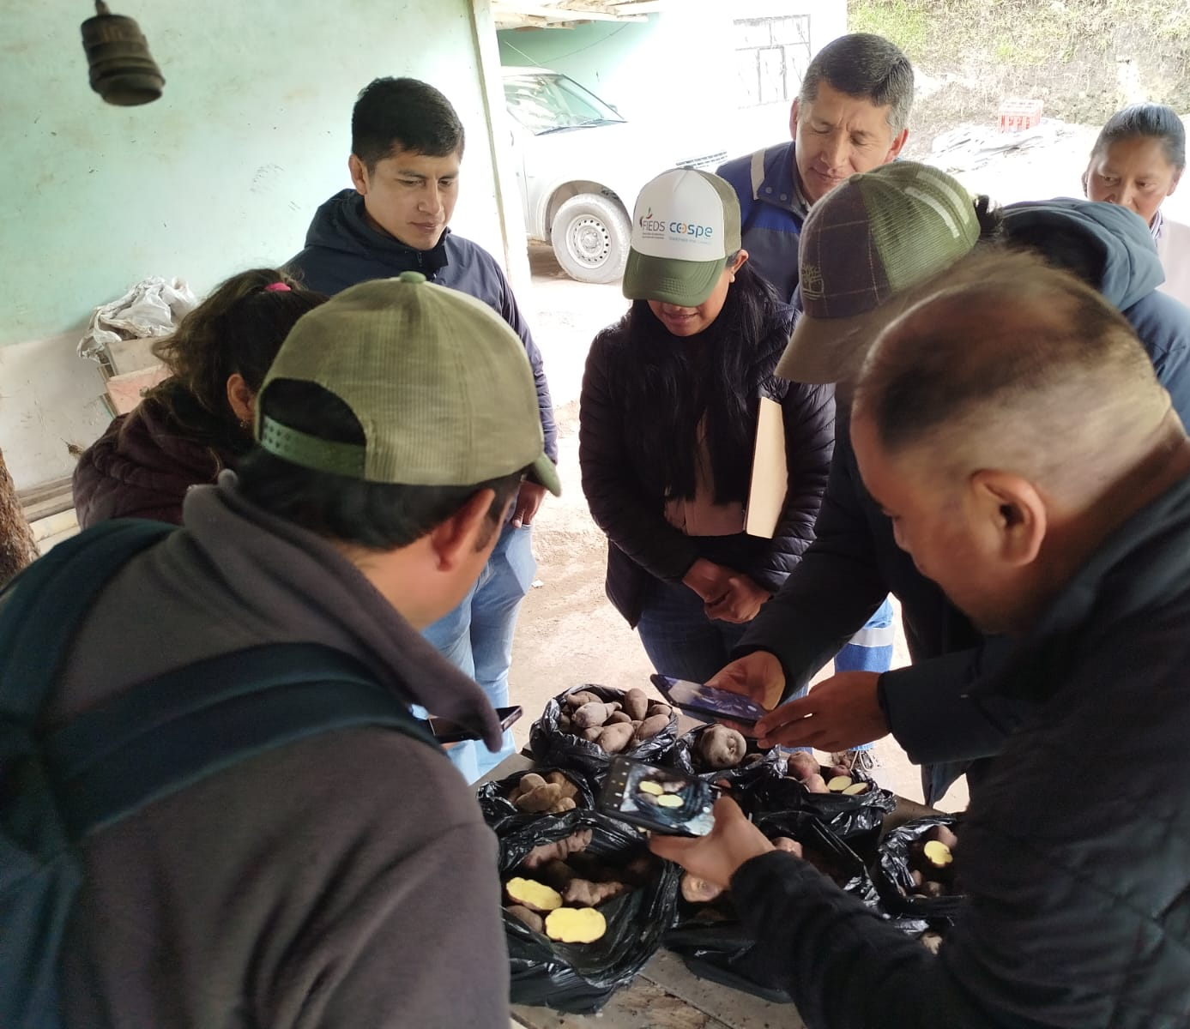
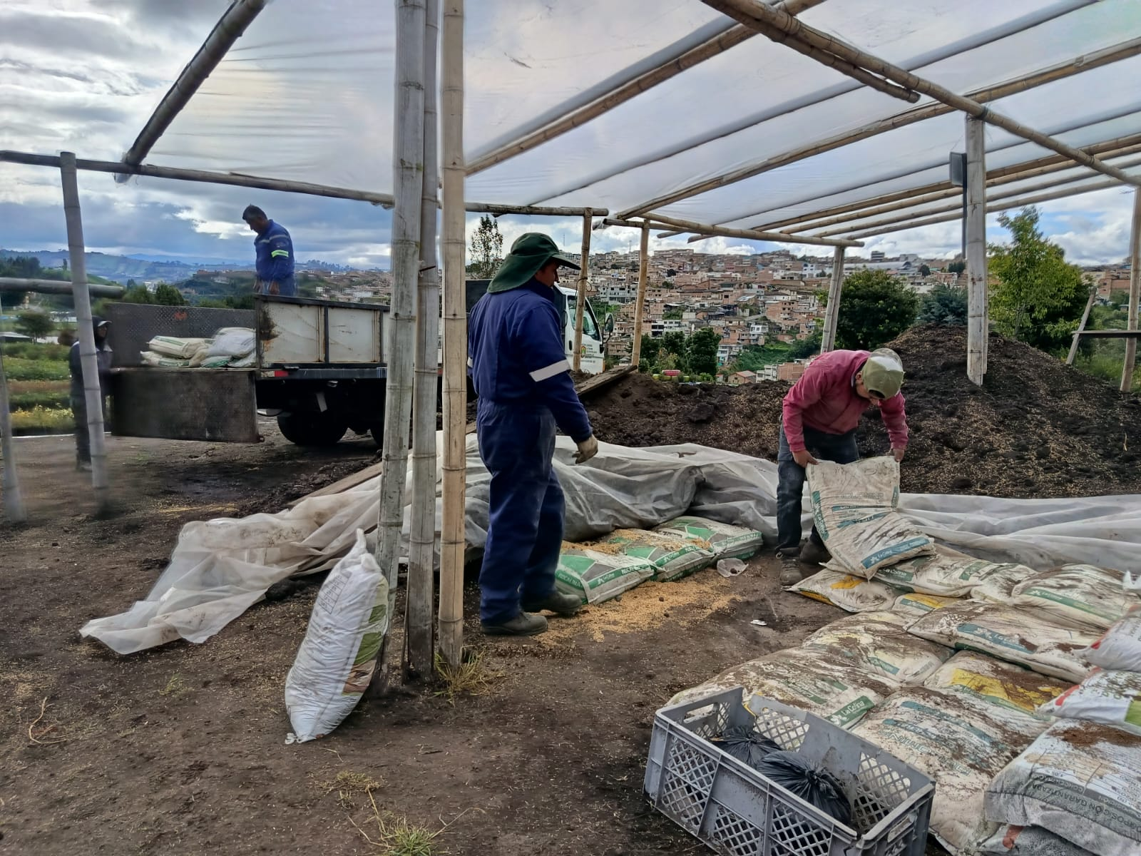
Entrega de bioinsumos a productores agroecológicos

Slide 15
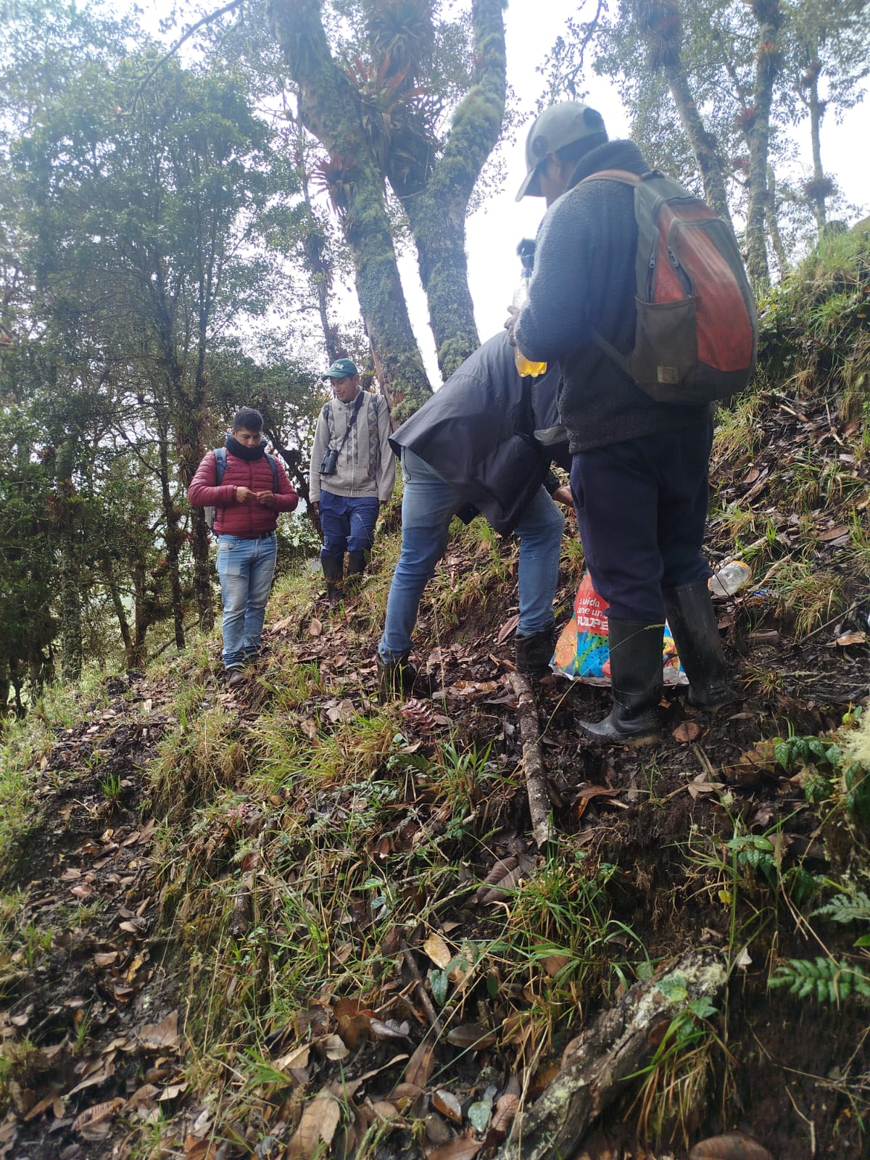
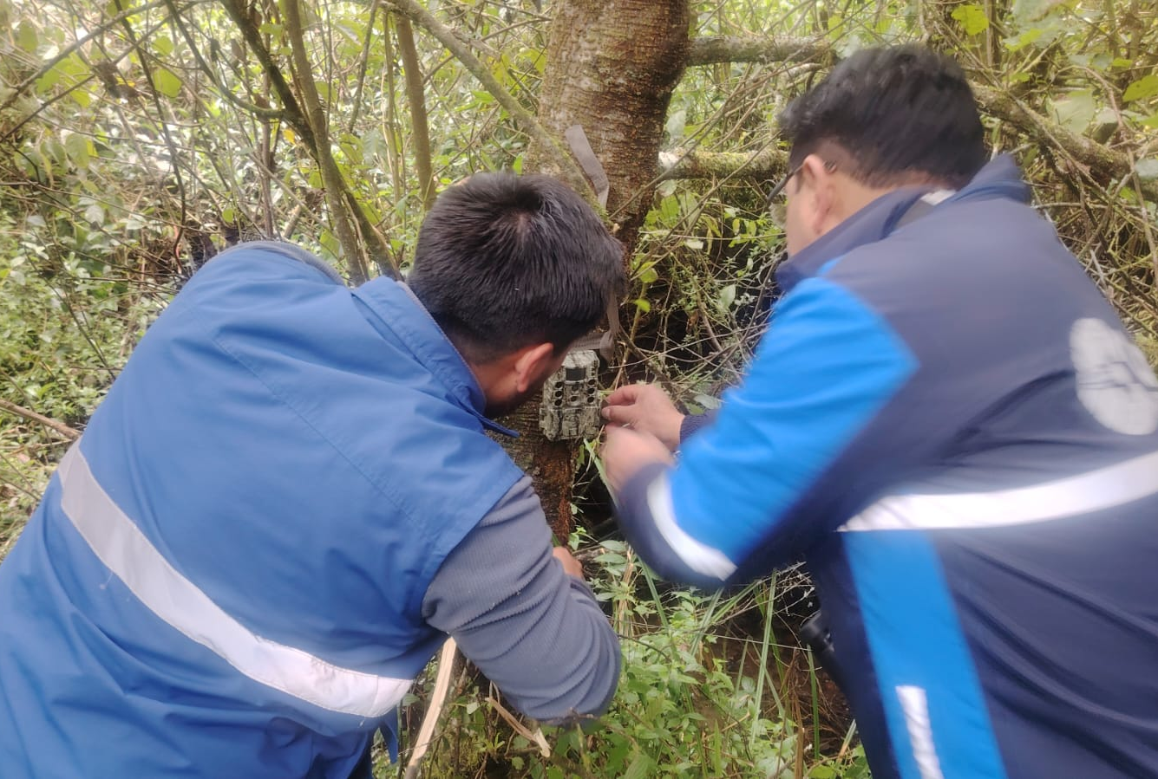
02- 08
Gestionar ante el departamento del ambiente del gobierno provincial, municipal , y otras dependencias para evitar la deforestación del bosque natural en las partes altas.
Monitoreo de Cámaras trampa

Slide 16
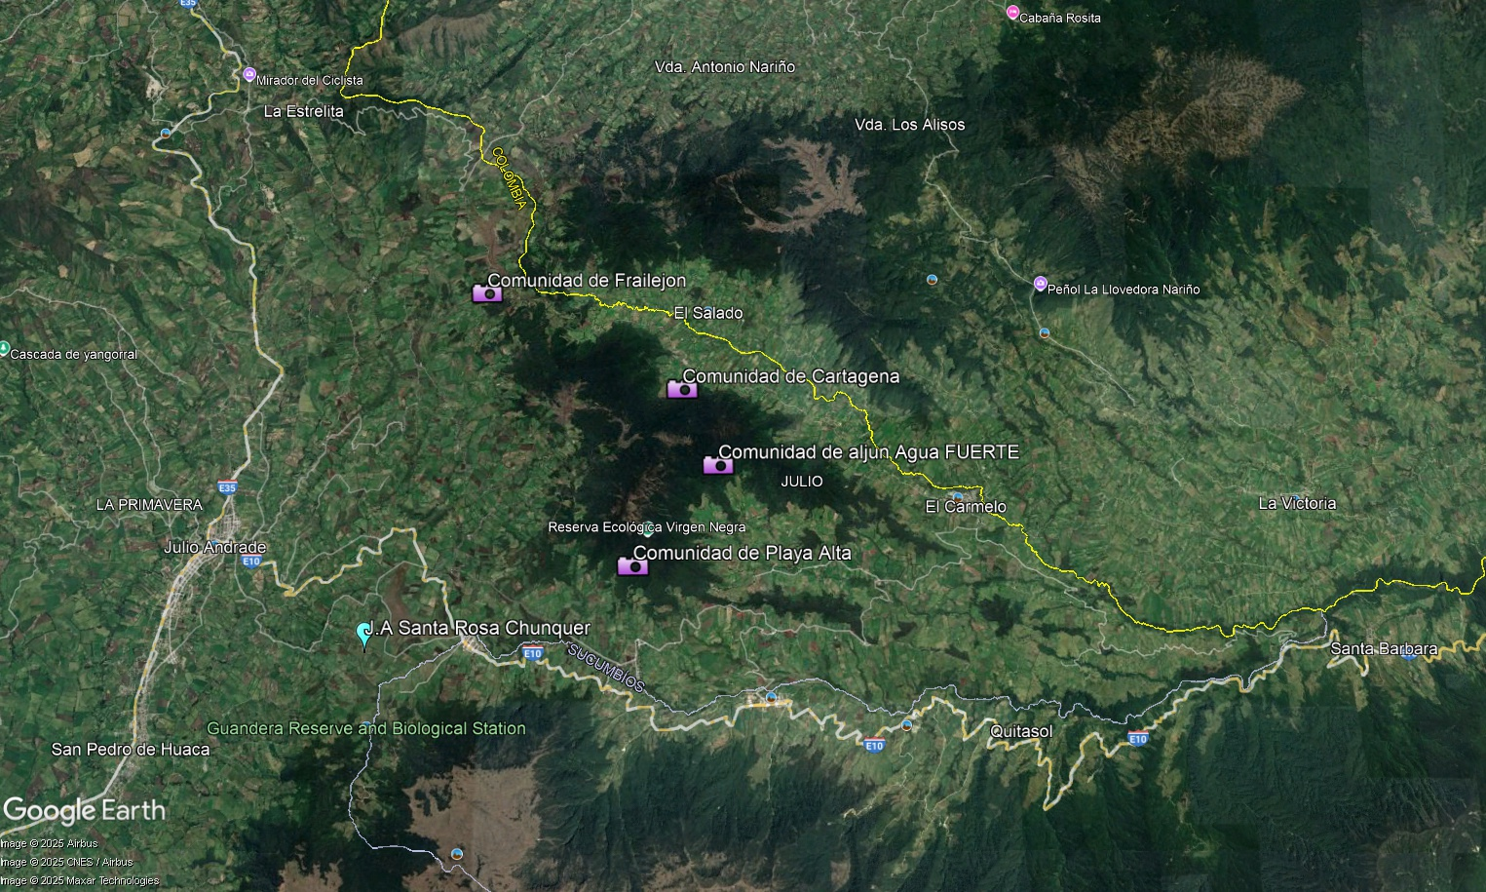
Monitoreo de Cámaras trampa

Slide 17
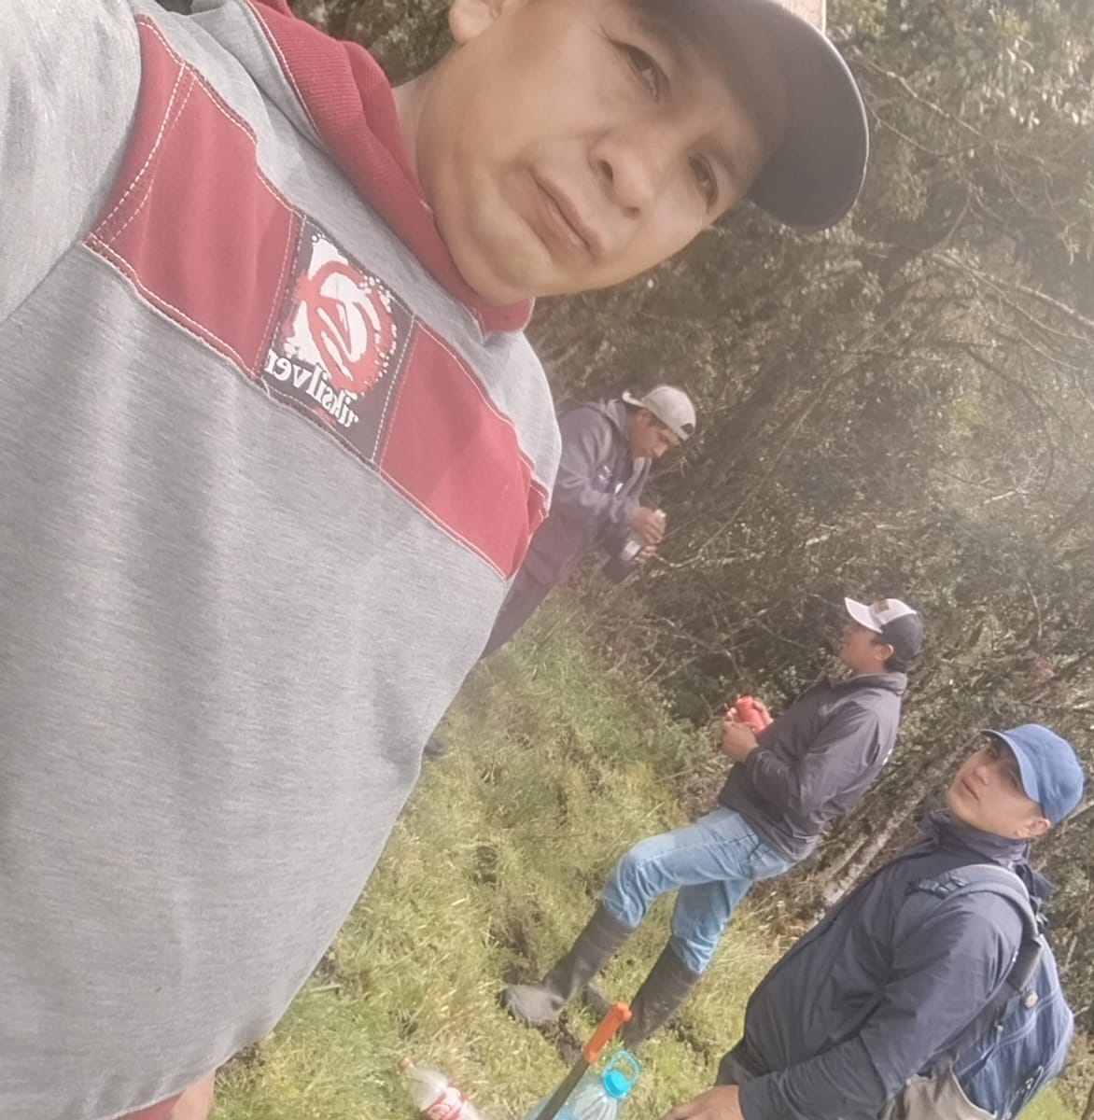
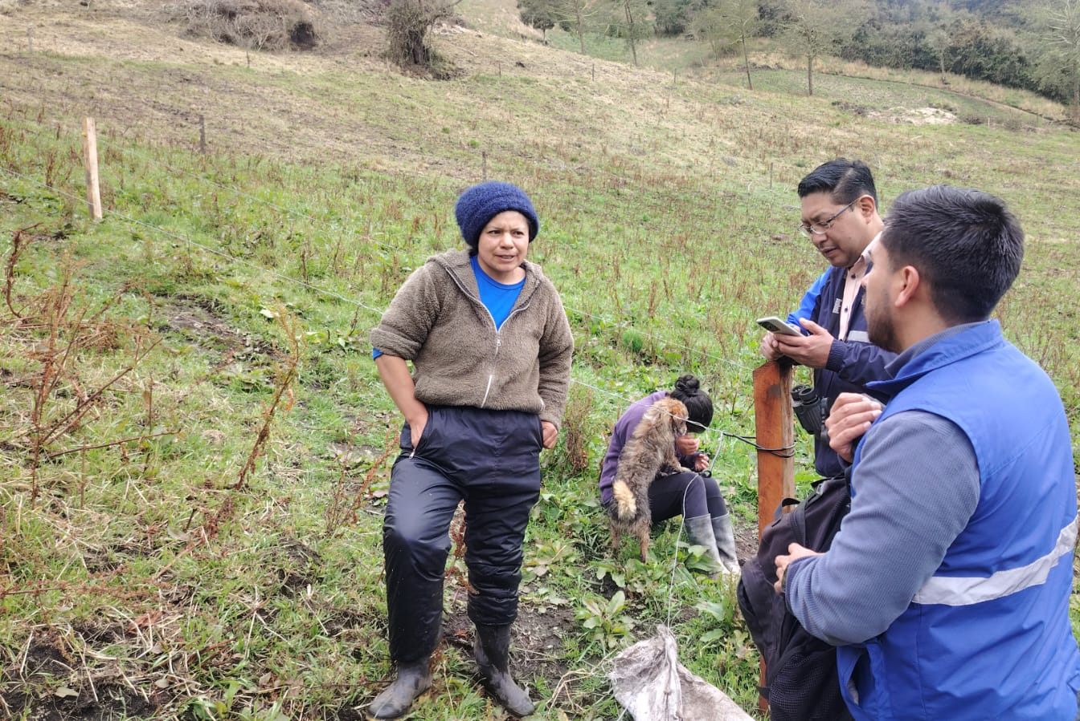
Medidas disuasivas para la vigilancia y control del oso andino

Slide 18
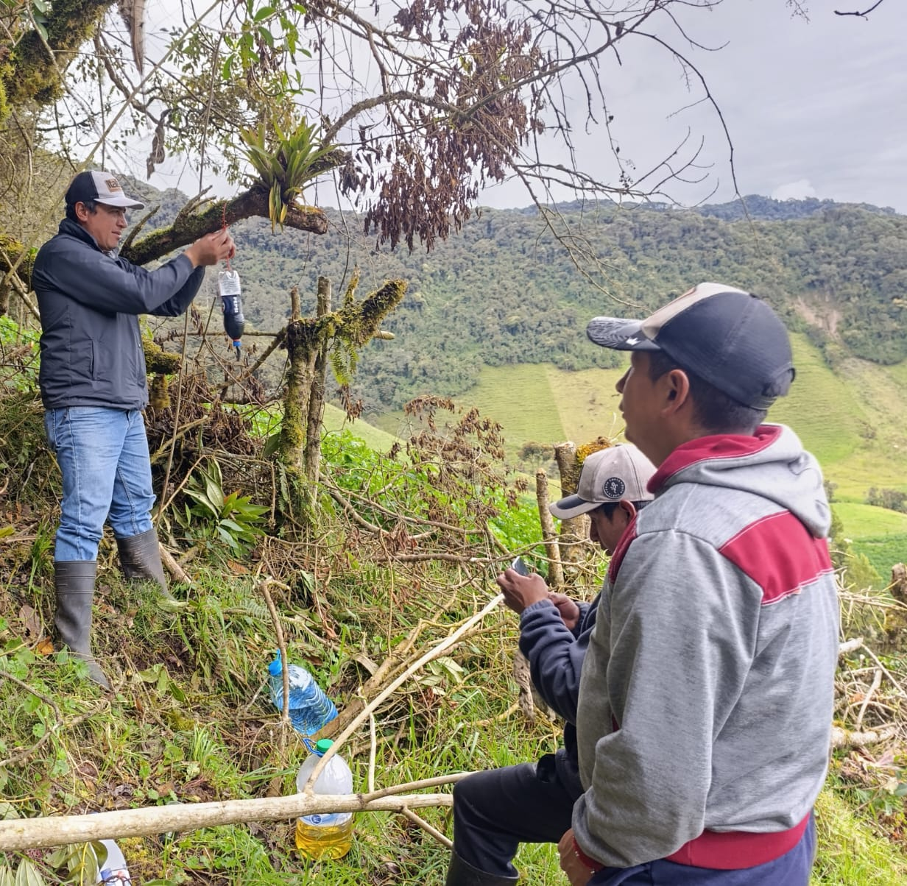
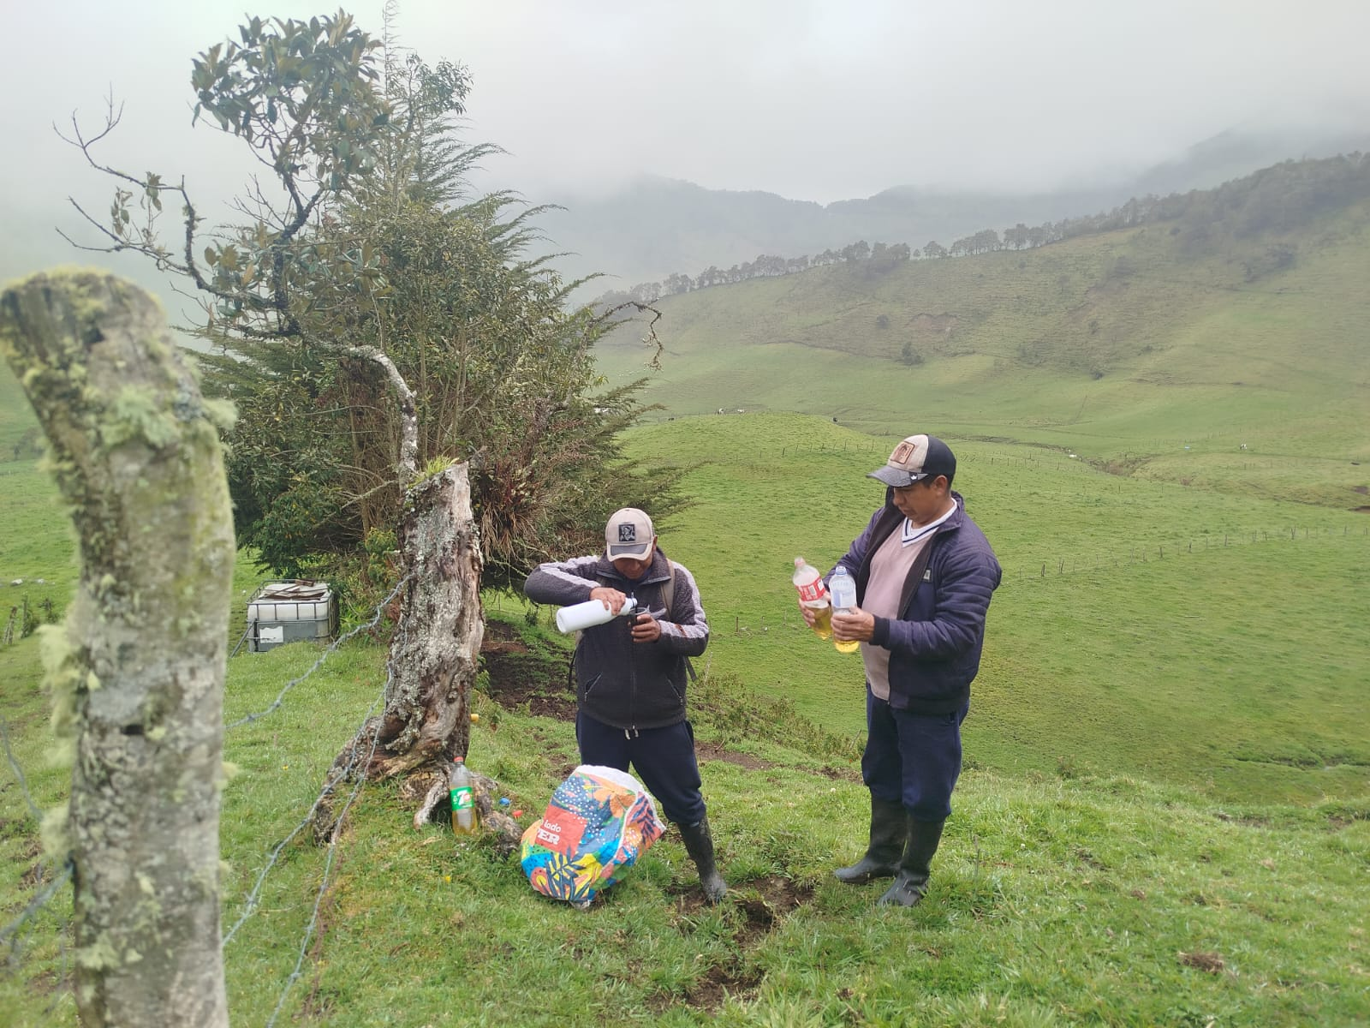
Medidas disuasivas para la vigilancia y control del oso andino

Slide 19
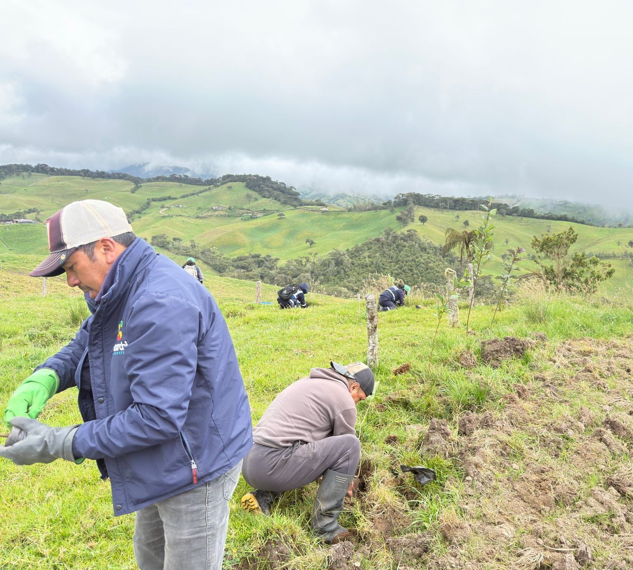
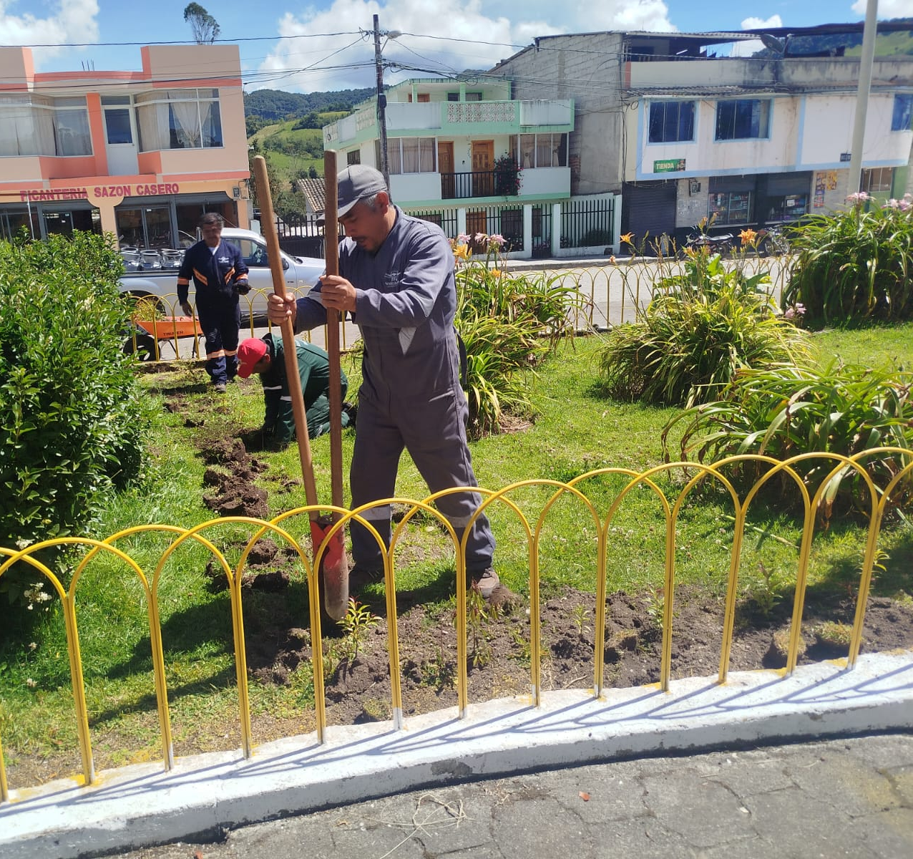
02- 09
Implementar proyectos de reforestación, cercas vivas, sistemas silvopastoriles
Para mejoramiento de pastos y la protección de cuencas hidrográficas y ríos.

Slide 20
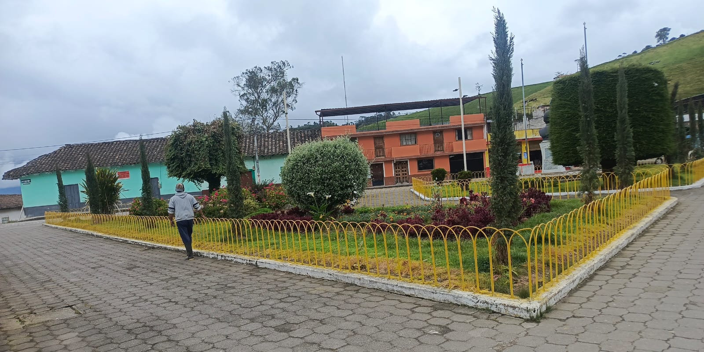

Slide 21
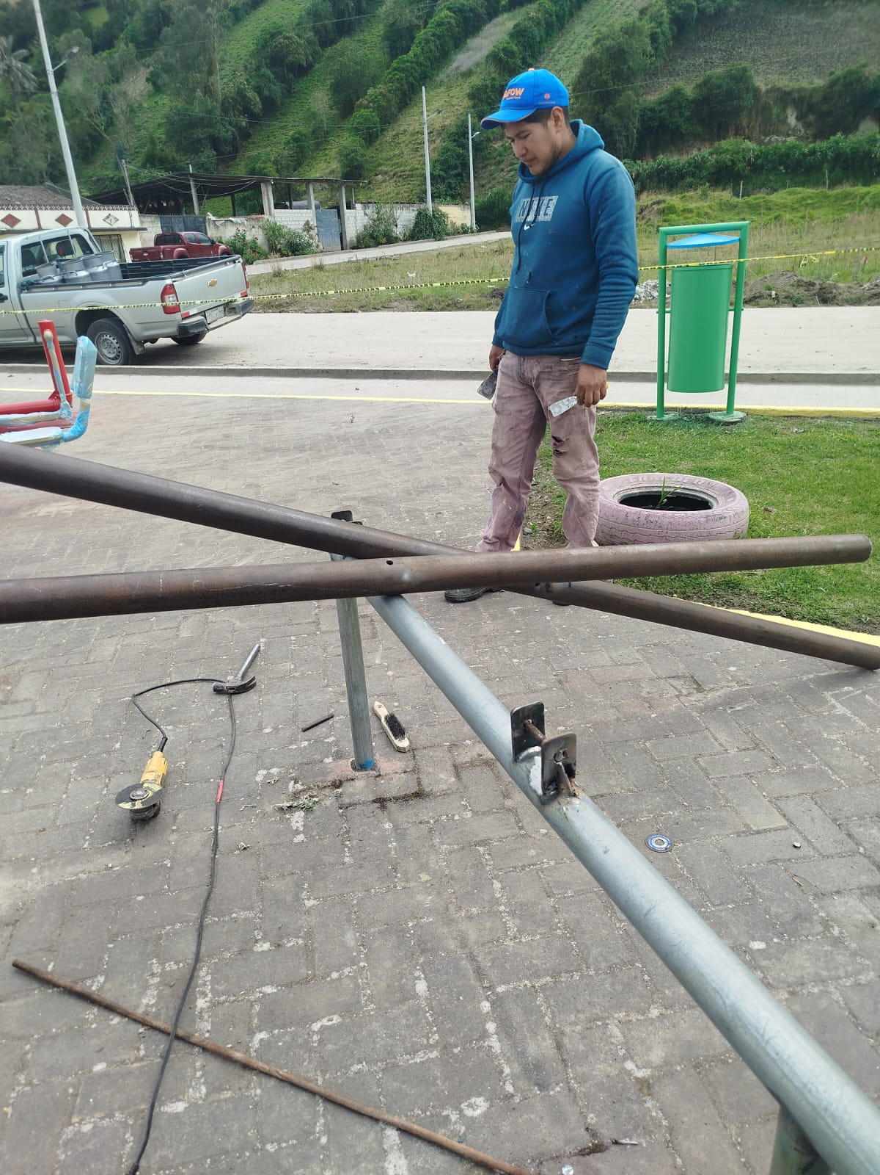
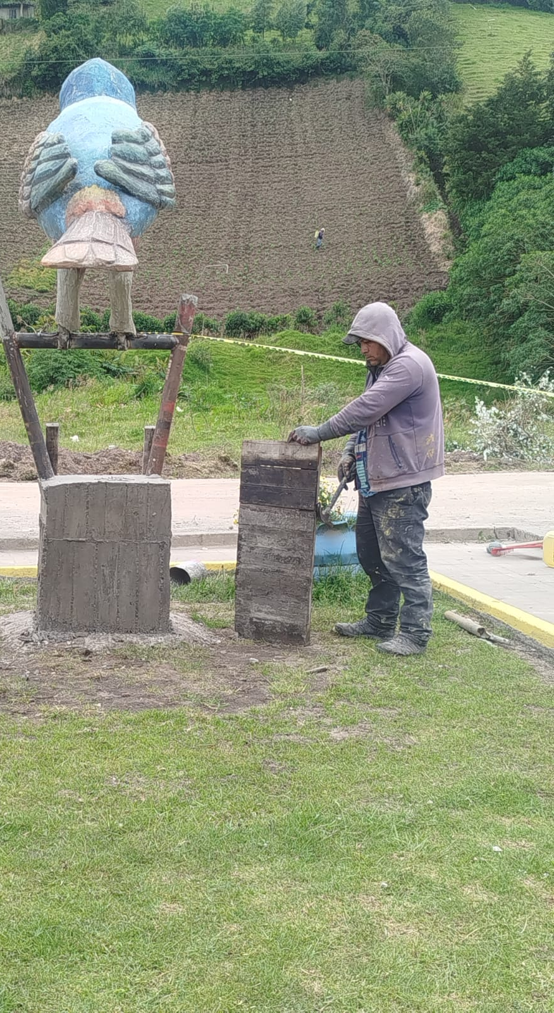
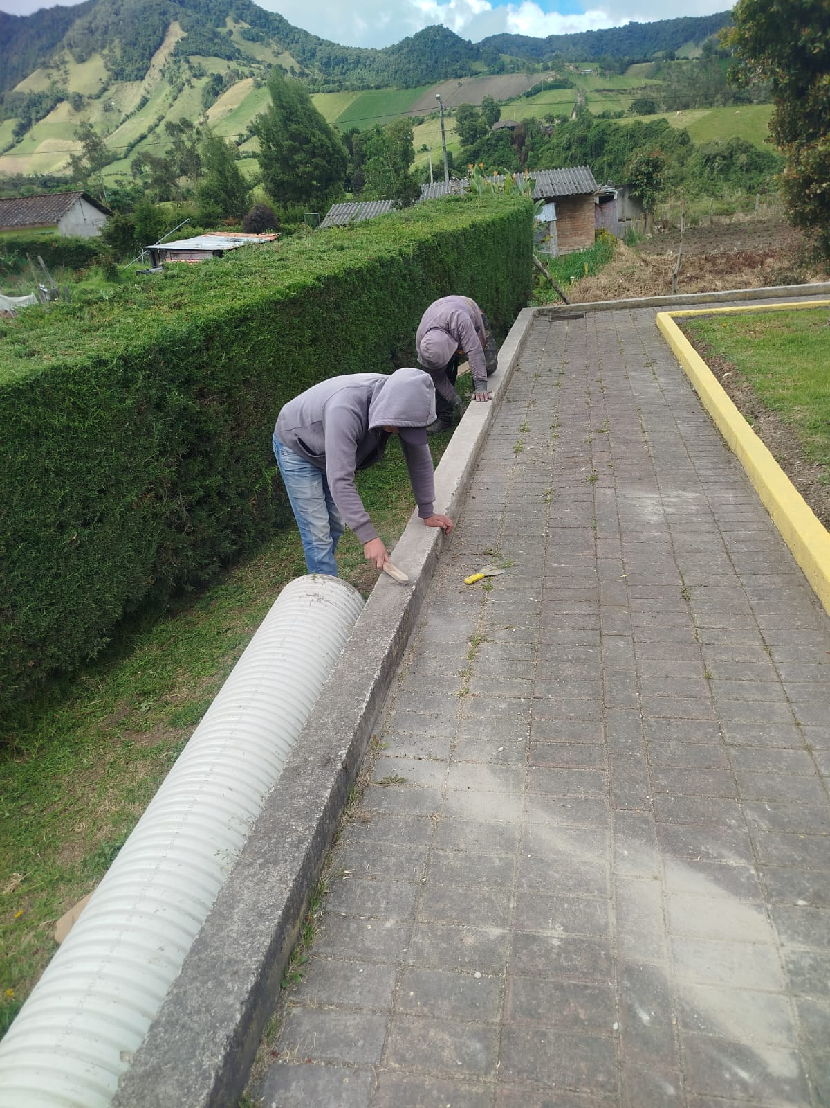
02 – 11
Establecer con el Gad Municipal de Tulcán y Gad Parroquial El Carmelo para la dotación de espacios recreativos.

Slide 22
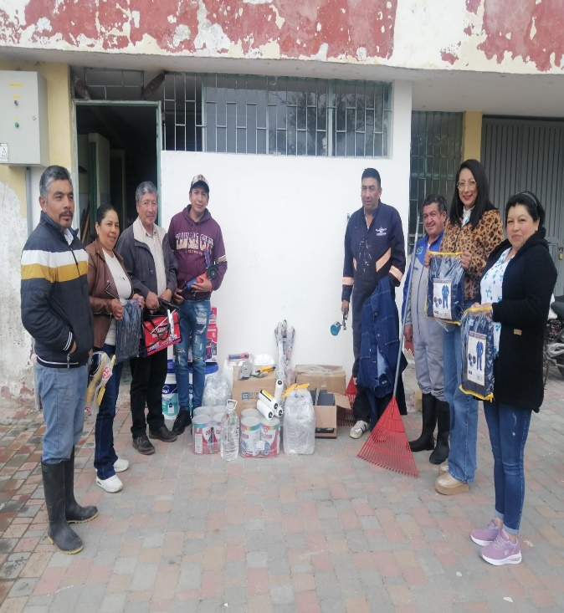
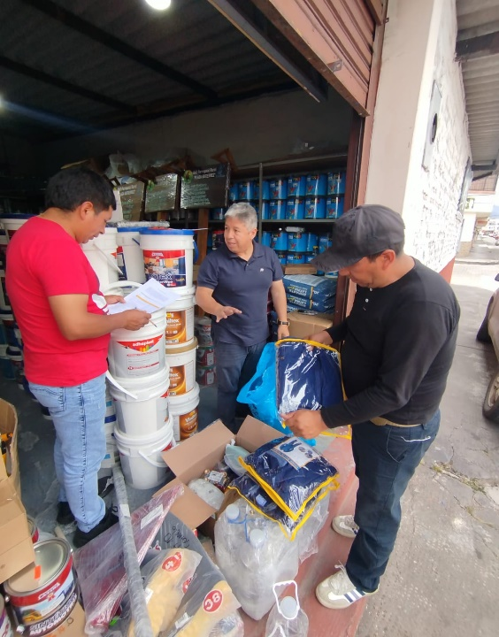
Dotación de herramientas a trabajadores municipales

Slide 23
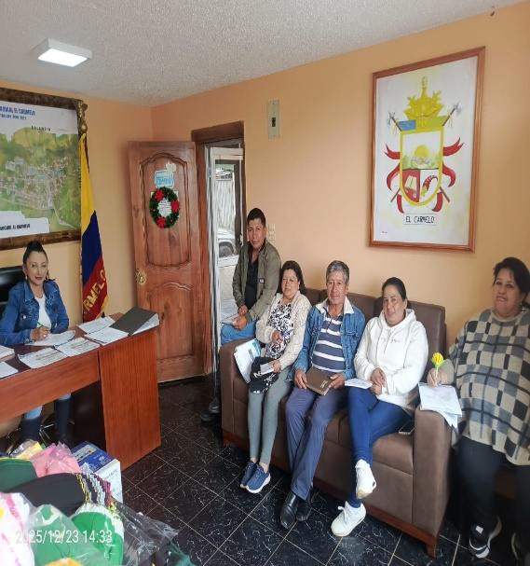
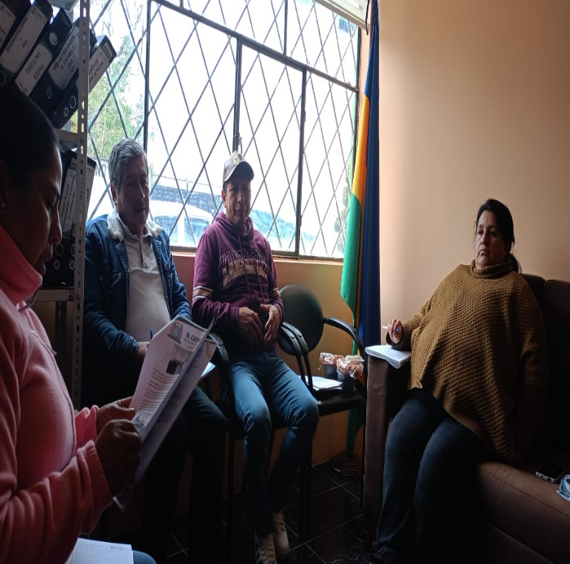
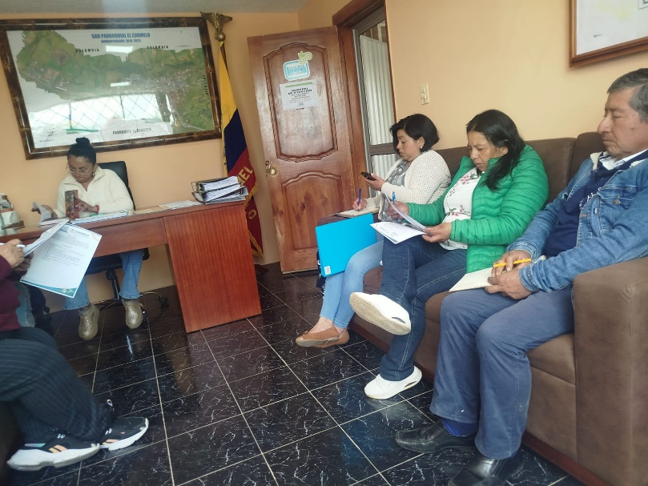
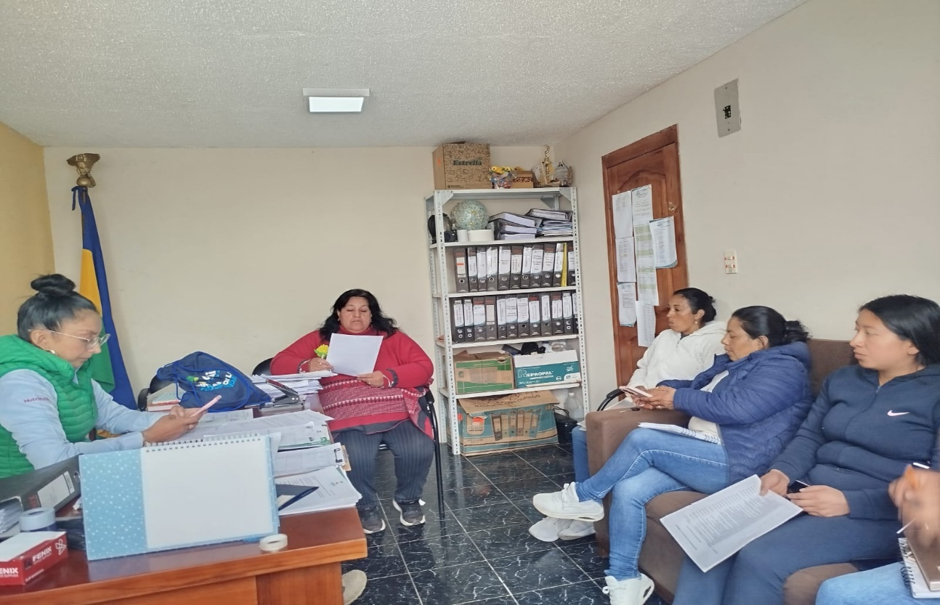
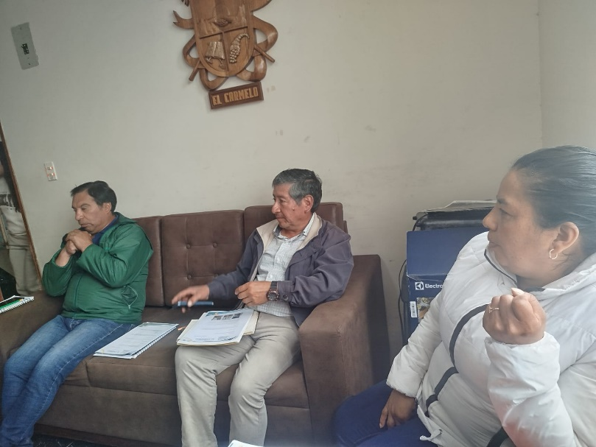
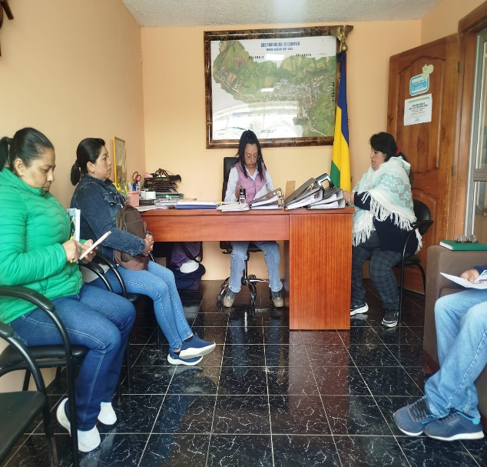
Sesiones ordinarias y Extraordinarias

Slide 24
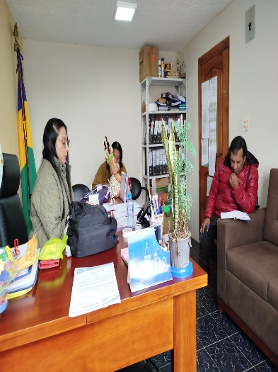
Sesiones ordinarias y Extraordinarias

Slide 25
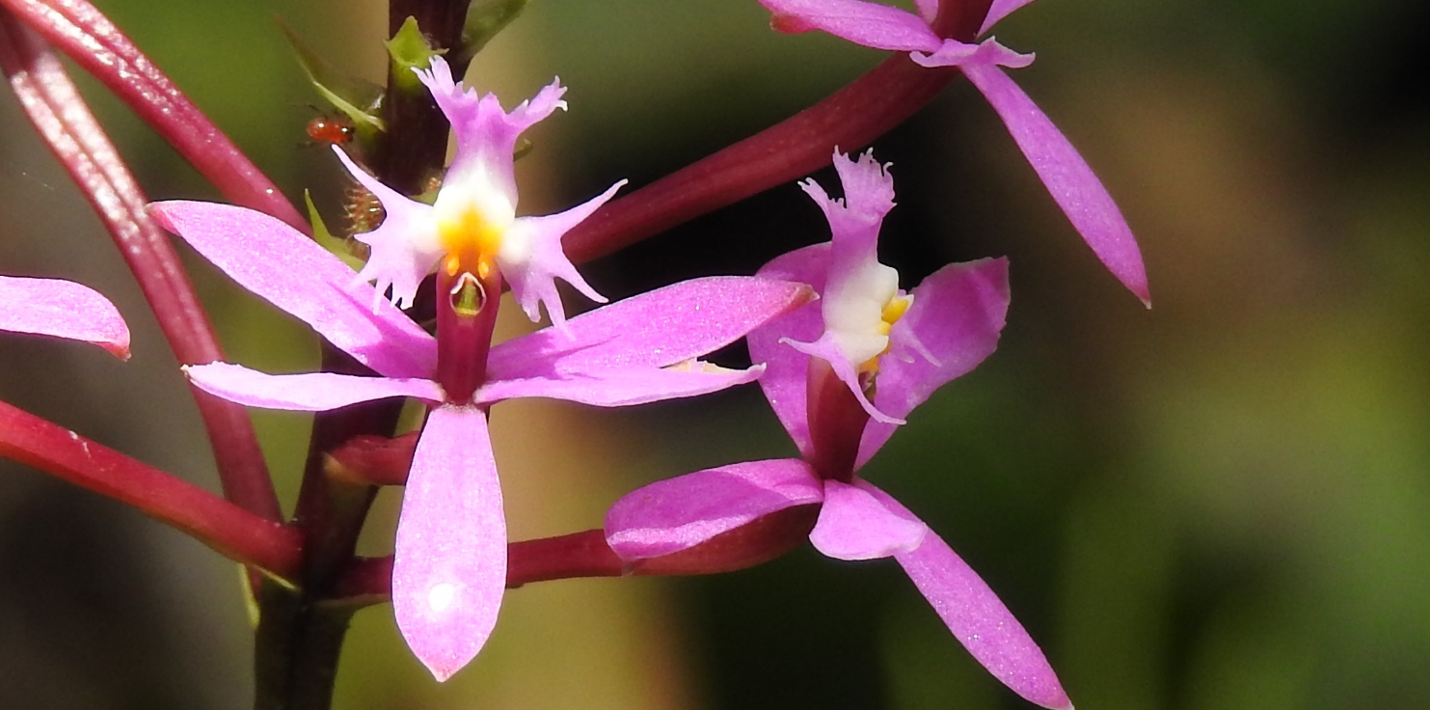
Gracias

